Slide 1
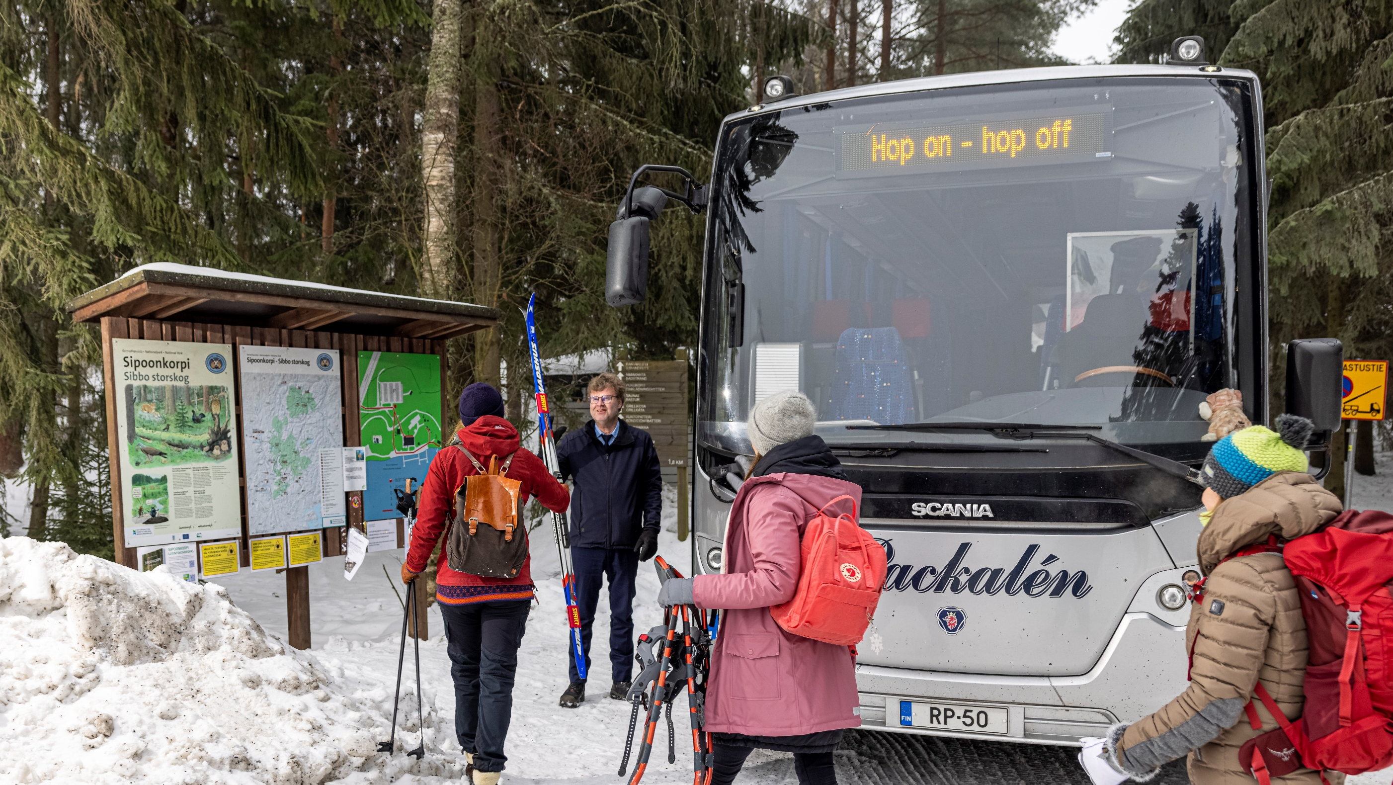
Kestävästi Sipoonkorpeen
Raporttiluonnos 27.1.2023

Slide 2
Esipuhe
Kansallispuistojen merkitys ihmisten virkistäytymisessä on viime vuosina kasvanut. Varsinkin koronapandemian aikana luontokohteet ovat olleet aiempaa suositumpia. Sipoonkorven kansallispuisto on merkittävä virkistymiskohde useille Helsingin seudun asukkaille.
Sipoonkorven saavutettavuus julkisella liikenteellä ei tällä hetkellä ole hyvä. Sipoonkorpeen on päässyt kokeiluna toteutetulla Hop-On Hop-Off -bussilla vuosina 2021 ja 2022. Tämän työn tarkoituksena on ollut selvittää mahdollisuudet parantaa Sipoonkorven saavutettavuutta julkisella liikenteellä niin, että julkiset yhteydet voidaan järjestää riittävän kannattavasti. Työssä on tukittu eri vaihtoehtoja kestävien kulkutapojen osuuden kasvattamiseksi Sipoonkorpeen saavuttaessa.
Työtä on ohjannut ohjausryhmä, johon ovat kuuluneet:
Katri Roivainen Sipoon kunta Paula Ropponen Sipoon kunta Pirjo Siren Sipoon kunta Anne Peltonen (12/2022 asti) Sipoon kunta Henna Piilo (1/2023 alkaen) Sipoon kunta Kimi Känkänen (1/2023 alkaen) Sipoon kunta Torsti Alhava Traficom Harri Karjalainen (6/2022 asti) Metsähallitus Liisa Neuvonen (6/2022 alkaen) Metsähallitus Harri Vuorinen HSL Aleksi Manninen HSL
Työ on saanut rahoitusta Traficomin liikkumisen ohjauksen hankehausta.
Konsulttina työssä on ollut WSP, jossa työstä ovat vastanneet Simo Airaksinen, Antti Kataja, Moona Tikka, Ari Kujala, Ilari Jounila ja Leena Gruzdaitis. Lisäksi työssä ovat avustaneet Aleksi Ojanperä, Annukka Säätelä, Elli Happonen, Henri Syrjö sekä Johanna Karhulahti-Rantala.
Kannen kuva: Sakari Manninen, Vantaan kaupunki

Slide 3
Tiivistelmä
Sipoonkorven kansallispuisto on keskeinen luontokohde Sipoon ja Vantaan alueilla. Sipoonkorven suosio on viime vuosina kasvanut.
Sipoonkorvessa käydään vuosittain noin 150 000 kertaa. Koronpandemian aikana käyntimäärät ovat olleet suurempia. Sesonkina on ollut noin 10 000–15 000 käyntiä/ kuukausi. Vilkkaimpina päivinä Sipoonkorvessa on noin 900 käyntiä. Talvikaudella käyntejä on vähemmän. Talvella joillakin Sipoonkorven alueilla käydään hiihtämässä, mikä näkyy käyntimäärän kasvuna vuoden alkukuukausina.
Pääosa Sipoonkorvessa kävijöistä saapuu kansallispuistoon autolla. Viime vuosina pysäköintialueita on laajennettu, mikä on vähentänyt pysäköintialueiden ruuhkaisuutta.
Vuosina 2021 ja 2022 Sipoonkorpeen on liikennöity Hop-On Hop-Off -bussia. Tunnettuus on kasvanut markkinoinnin myötä ja vuonna 2022 matkustajamäärät ovat olleet kasvussa. Heikkoutena on kuitenkin harva, 3–4 tunnin vuoroväli. Linjaa liikennöidään sesonkina ja vain viikonloppuisin.
Työssä toteutetun kyselytutkimuksen tarkoituksena on ollut saada tietoa, millä tavoin liikkumispalveluita Sipoonkorpeen olisi hyvä kehittää, jotta kestävien kulkutapojen käyttö lisääntyisi. Mikäli Hop-On Hop-Off -bussin liikennöintiä jatkettaisiin, moni toivoisi vuorovälin tihentämistä, liikennöintiä myös arkisin ja HSL:n lippujen kelpoisuutta linjalla.
Enemmistö olisi tyytyväinen HSL:n palveluiden parantamiseen, mutta monet olisivat tyytyväisiä myös Hop-On Hop-Off -bussin palvelutason parantamiseen. Noin 2/3 vastaajista olisi tyytyväinen tunnin vuoroväliin.
Työssä on muodostettu tavoitteet kestävien kulkutapojen lisäämiseksi Sipoonkorpeen liikuttaessa. Tavoitteiksi on asetettu joukkoliikenteen kehittäminen, kestävien kulkutapojen käytön lisääminen ja retkeilijän polun tunnistaminen. Tavoitteita tukemaan on koottu toimenpidevalikoima. Eräänä toimenpiteenä on tarkasteltu linjastokokeilua, jossa Sipoonkorpeen ja Kuusijärvelle olisi HSL:n liikennettä.
HSL aloittaa osan vuodesta viikonloppuisin liikennöitävän linjan 712 Tikkurilasta Kuusijärvelle. Linjaa liikennöidään kesäkuusta lokakuulle. Hop-On Hop-Off -liikenne täydentää tavanomaista HSL:n bussiliikennettä. Pitkällä aikavälillä tavoitteena on HSL:n liikenteen lisääminen, minkä myötä mahdollisesti Hop-On Hop-Off -liikenteestä voidaan luopua.
Työssä on tarkasteltu joihinkin muihin luontokohteisiin toteutettuja kestävän liikkumisen palveluita. Nuuksio on hyvin saavutettavissa myös joukkoliikenteellä. Fölin alueella on toteutettu liikennettä Kuhankuonoon ja palvelua on markkinoitu paljon. Kouvolassa Repoveden kansallispuistoon pääsee paikallisliikenteen linjan lisäksi kesäisin kaukoliikenteen junalla.

Slide 4
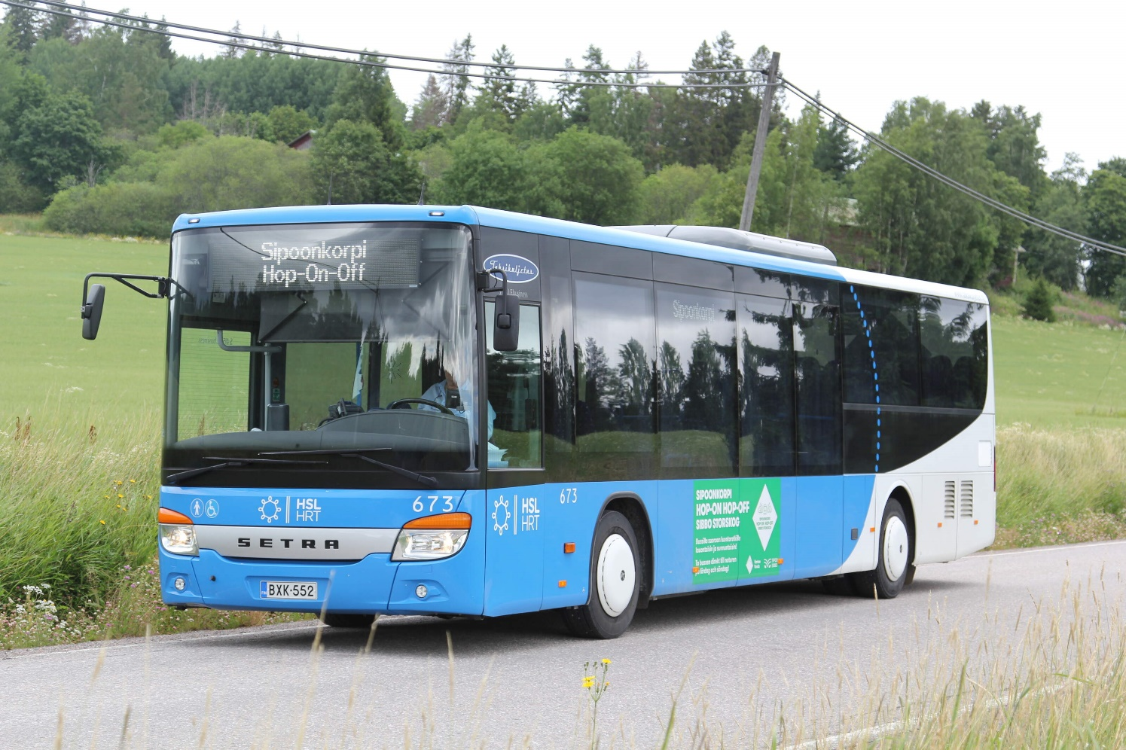
Sisällysluettelo
Työn tavoitteet ja lähtökohdat
Nykytilanteen kuvaus
2.1. Käyntimäärät
2.2. Nykyinen tarjonta: Hop-On Hop-Off -bussi ja HSL:n liikenne
2.3. Pysäköintipaikat: määrä ja käyttö
Kyselytutkimus
Kestävät kulkutavat Nuuksion, Kurjenrahkan ja Repoveden kansallispuistoihin
Tavoitetila ja toimenpiteet kestävien kulkumuotojen lisäämiseksi
5.1 Tavoitteet
5.2 Toimenpiteet
5.3 Bussiliikenteen kehittämismahdollisuudet
Viestintä ja markkinointisuunnitelma
Jatkotoimenpiteet
LIITE 1 – Käyntimäärien analysointia
Kuva: Hele Teutari/Vantaan kaupunki

Slide 5
1. Työn tavoitteet ja lähtökohdat

Slide 6
1. Työn tavoitteet ja lähtökohdat
Sipoon kunnan kärkitavoitteet työlle ovat olleet:
Miten parannetaan Sipoonkorven saavutettavuutta julkisella liikenteellä (miten se järjestetään vuodesta 2023 eteenpäin)
Miten saada julkiset yhteydet Sipoonkorpeen järjestettyä kannattavasti, miten saada matkustajamäärät nousuun
Markkinointi- ja viestintäsuunnitelman sekä aineistojen laatiminen (suomi, ruotsi ja englanti)
Kansallispuistoissa vierailu on ekologisesti kestävää, mutta saapuminen kansallispuistoihin tapahtuu kuitenkin monesti muutoin kuin kestävillä kulkumuodoilla (kävellen, pyöräillen tai joukkoliikenteellä).
Haasteeksi on myös muodostunut Sipoonkorvessa pysäköintipaikkojen kuormitus ja lisätarve. Väärinpysäköinti on ollut ajoittain ongelma, joka tuottaa haittoja asukkaille ja esimerkiksi pelastusajoneuvojen saavutettavuuteen. Pysäköintiongelmat ovat kuitenkin vähentyneet, kun Metsähallitus on lisännyt pysäköintipaikkojen määriä.
Kestävistä kulkumuodoista joukkoliikenne on monille luontevin vaihtoehto. Joukkoliikenne koetaan kuitenkin monesti heikoksi – joko palvelusta ei olla tietoisia (markkinoinnin ja liikkumisen ohjauksen tarve) tai palvelutaso koetaan riittämättömäksi (tarve palvelutason parantamiselle).
Sipoonkorven liikennepalvelujen täydentämiseksi on liikennöity Hop-On Hop-Off -bussilinjaa vuosina 2021 ja 2022. Linjan käyttäjämäärät ovat kasvaneet vähitellen varsinkin vuonna 2022, jolloin markkinointia on parannettu. Linjaa liikennöi vuonna 2021 Packalén Bus ja vuonna 2022 Taksikuljetus Oy.
Vantaa on esittänyt HSL:lle linjastokokeilua, jossa HSL:n liikennettä lisätään Kuusijärvelle ja Sipoonkorpeen.
Sipoonkorpeen liikutaan jonkin verran myös kävellen ja pyöräillen varsinkin lähimpänä olevilta asuinalueilta. Kävelyn ja pyöräilyn tukeminen on osalle luonteva vaihtoehto kestävien kulkutapojen lisäämiseksi.
Kehittämistarpeita on myös opastuksen ja informaation osalta. Monet polut alkavat pysäköintialueilta eikä pysäkeiltä poluille ole opastusta.

Slide 7
2. Nykytilanteen kuvaus 2.1 Käyntimäärät

Slide 8
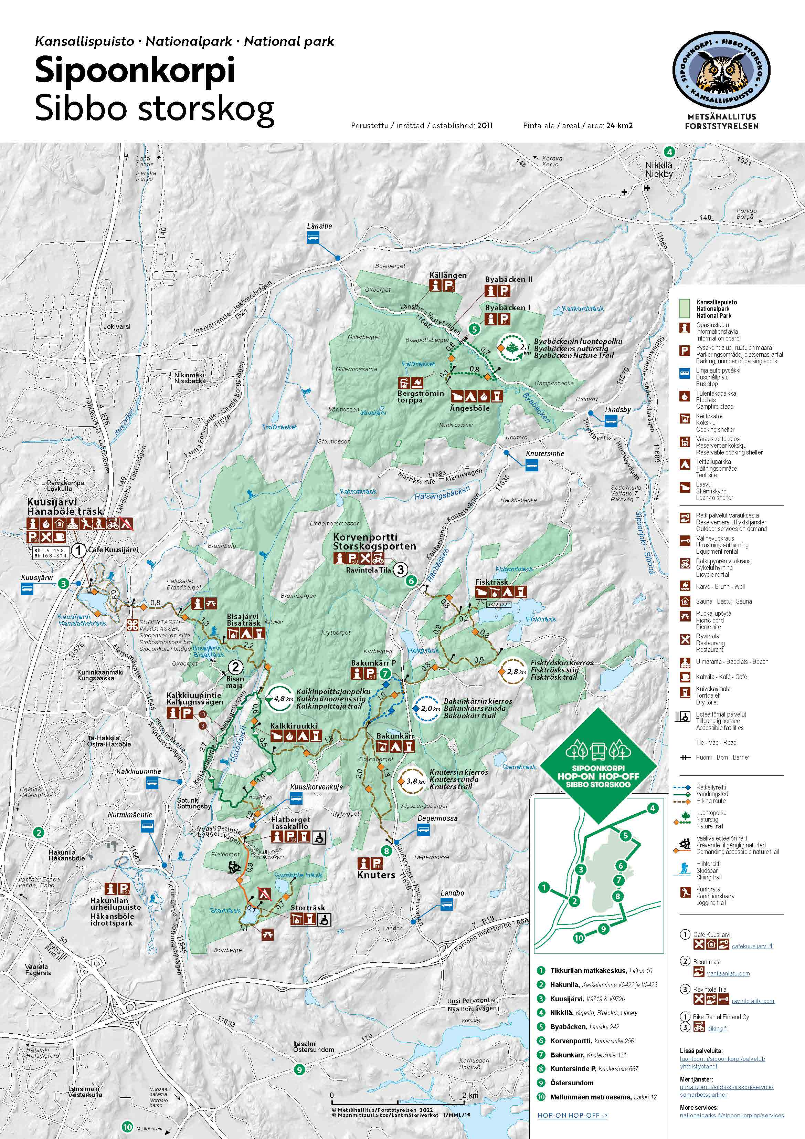
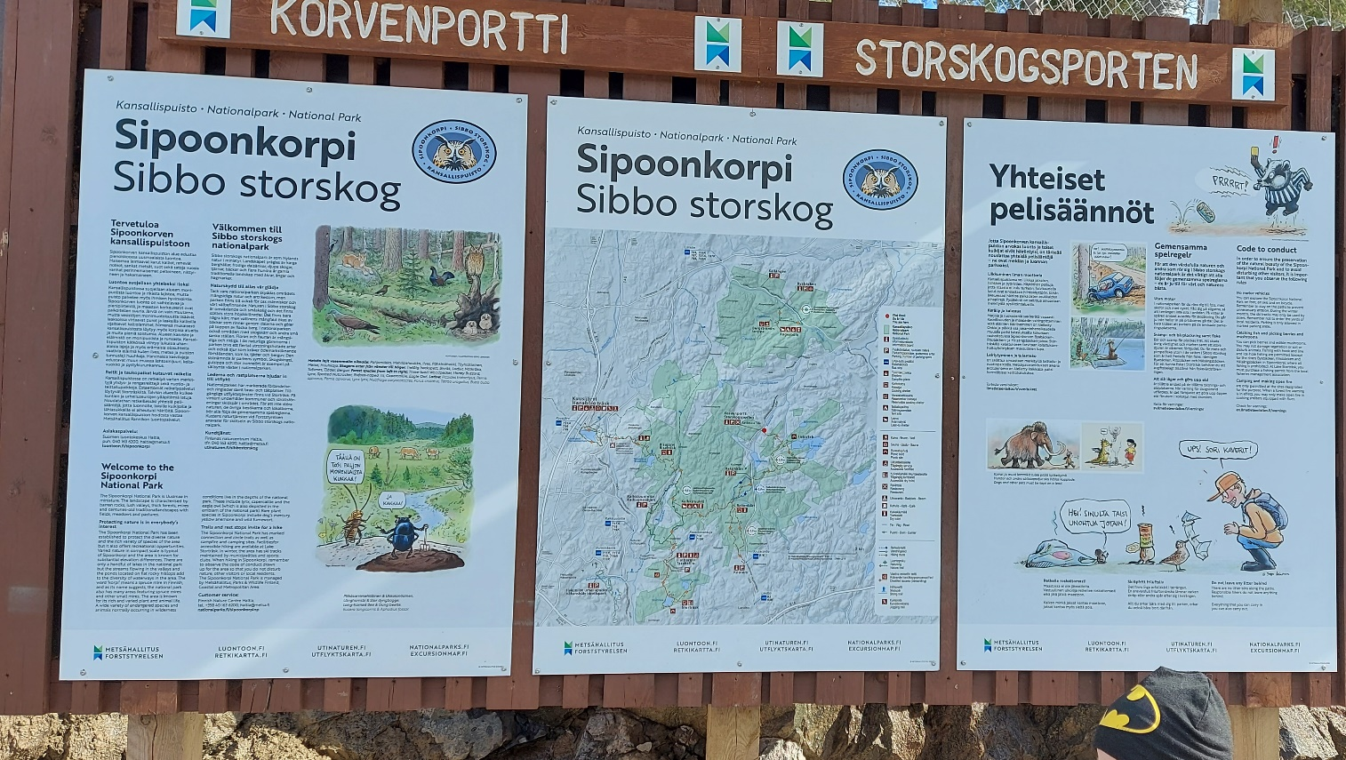
Nykytilanteen kuvaus
Nykytilanteen kuvauksessa on selvitetty Sipoonkorven saavutettavuus kestävillä kulkumuodoilla sekä kestävien kulkumuotojen käyttöä. Lisäksi on tarkasteltu, millaista infrastruktuuria Sipoonkorpeen on toteutettu.
Työssä on koottu tiedot HSL:n nykytilanteen linjastosta ja sen käytöstä. Lisäksi on tarkasteltu vuosina 2021 ja 2022 liikennöineen Hop-On Hop-Off -bussin toimivuutta ja käyttöä.
Fyysisen ympäristön osalta on selvitetty pysäköintipaikat, pysäköintipaikkojen määrät ja pysäköintipaikkojen käyttöaste.

Slide 9
Käyntimäärät
Kuukausi | 2019 | 2020 | 2021 | 2022 | Keskimäärin
Tammikuu | 2 000 | 12 100 | 11 400 | 10 300 | 8 900
Helmikuu | 2 800 | 8 500 | 12 600 | 7 900 | 7 900
Maaliskuu | 3 900 | 23 000 | 14 500 | 11 800 | 13 300
Huhtikuu | 7 800 | 26 100 | 13 300 | 8 700 | 14 000
Toukokuu | 10 500 | 24 400 | 15 200 | 11 700 | 15 400
Kesäkuu | 10 600 | 15 300 | 9 900 | 11 300 | 11 800
Heinäkuu | 14 300 | 19 100 | 9 500 | 13 200 | 14 000
Elokuu | 12 200 | 18 100 | 15 800 | 12 700 | 14 700
Syyskuu | 18 200 | 19 100 | 15 500 | 17 300 | 17 500
Lokakuu | 13 700 | 17 100 | 14 600 | 15 100 | 15 100
Marraskuu | 7 800 | 11 000 | 8 600 | 9 200* | 9 200
Joulukuu | 6 200 | 10 200 | 5 500 | 7 300* | 7 300
Yhteensä | 110 000 | 204 000 | 146 400 | 136 500* | 149 200
Työssä on tarkasteltu Sipoonkorven käyntimääriä. Käyntimäärät on laskettu Metsähallituksen optisilla laitteilla, jotka on sijoitettu polkujen varrelle tolppiin. Alueen kokonaiskäyntimääriä laskettaessa laskureiden antamia tuloksia on kalibroitu käsinlaskennalla ja pyritty arvioimaan sekä poistamaan havaintoja käynneistä, joissa kävijät ovat käyneet kansallis­puisto­vierailunsa aikana useammalla laskentapisteellä.
Käyntimäärät ovat olleet eri vuosina melko vakaita. Vuonna 2020 koronapandemian aikana käyntimäärät olivat varsinkin alkuvuodesta selvästi tavanomaista suurempia. Sipoonkorvessa on 10 000–15 000 käyntiä/kuukausi. Käyntimäärä kasvaa jonkin verran toukokuusta syyskuuhun. Talvikuukaudet ovat hiljaisempia ja talvikuukausien käyntimääriin vaikuttaa lumitilanne ja hiihto-olosuhteet. Koronapandemian alkukuukausina käyntejä on ollut poikkeuksellisen paljon.
*arvio

Slide 10
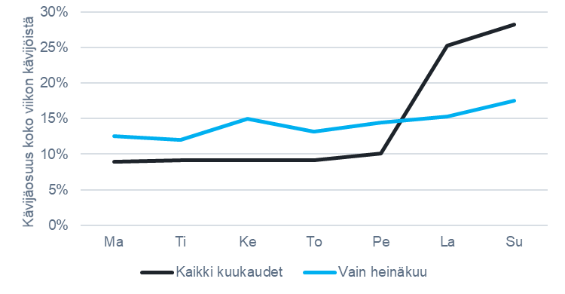
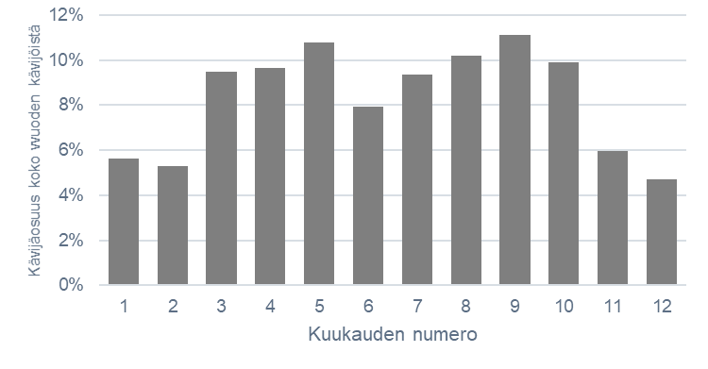
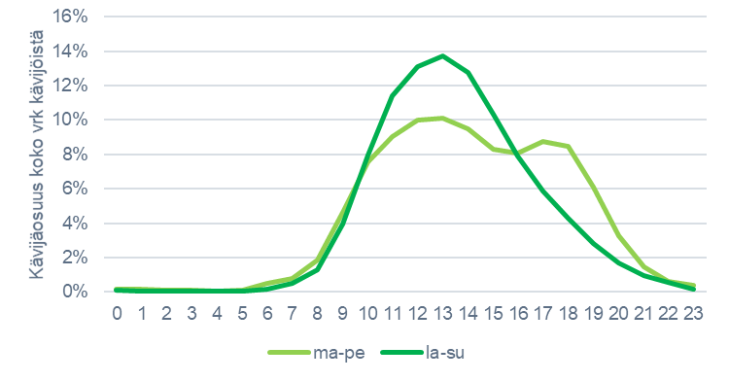
Käyntimäärät
Käynnit viikonpäivän mukaan 2019-2021
Eniten käyntejä Sipoonkorvessa on ollut keväällä maalis-toukokuussa sekä syksyllä elo-lokakuussa. Touko- ja syyskuun kuukausittaiset käyntimäärät ovat olleet noin kaksinkertaisia marras-helmikuun käyntimääriin verrattuna. Jakaumaan vaikuttaa jonkin verran, että vuonna 2020 maalis-toukokuussa käyntejä oli koronapandemian vuoksi poikkeuksellisen paljon.
Sipoonkorvessa käynnit ovat olleet huomattavan viikonloppu­painotteisia. Viikon aikana kansallispuistossa vierailevista 25 % on käynyt lauantaisin ja 28 % sun­nun­taisin. Ma-pe tehdään keskimäärin 9–10 %/päivä koko viikon käynneistä. Heinäkuussa käynnit ovat jakautuneet melko tasaisesti eri viikonpäiville.
Käynnit kuukausien mukaan 2019-2021
Viikonloppuisin eniten käyntejä on alkuiltapäivästä. Arkisin käynnit jakautuvat ajallisesti tasaisemmin niin, että iltapäivällä klo 12 alkaen on eniten kävijöitä. Toinen, pienempi piikki käyntimäärissä osuu työpäivän loppumisen jälkeiseen aikaan noin klo 17–18.
Käynnit kellonajan mukaan 2019-2021

Slide 11
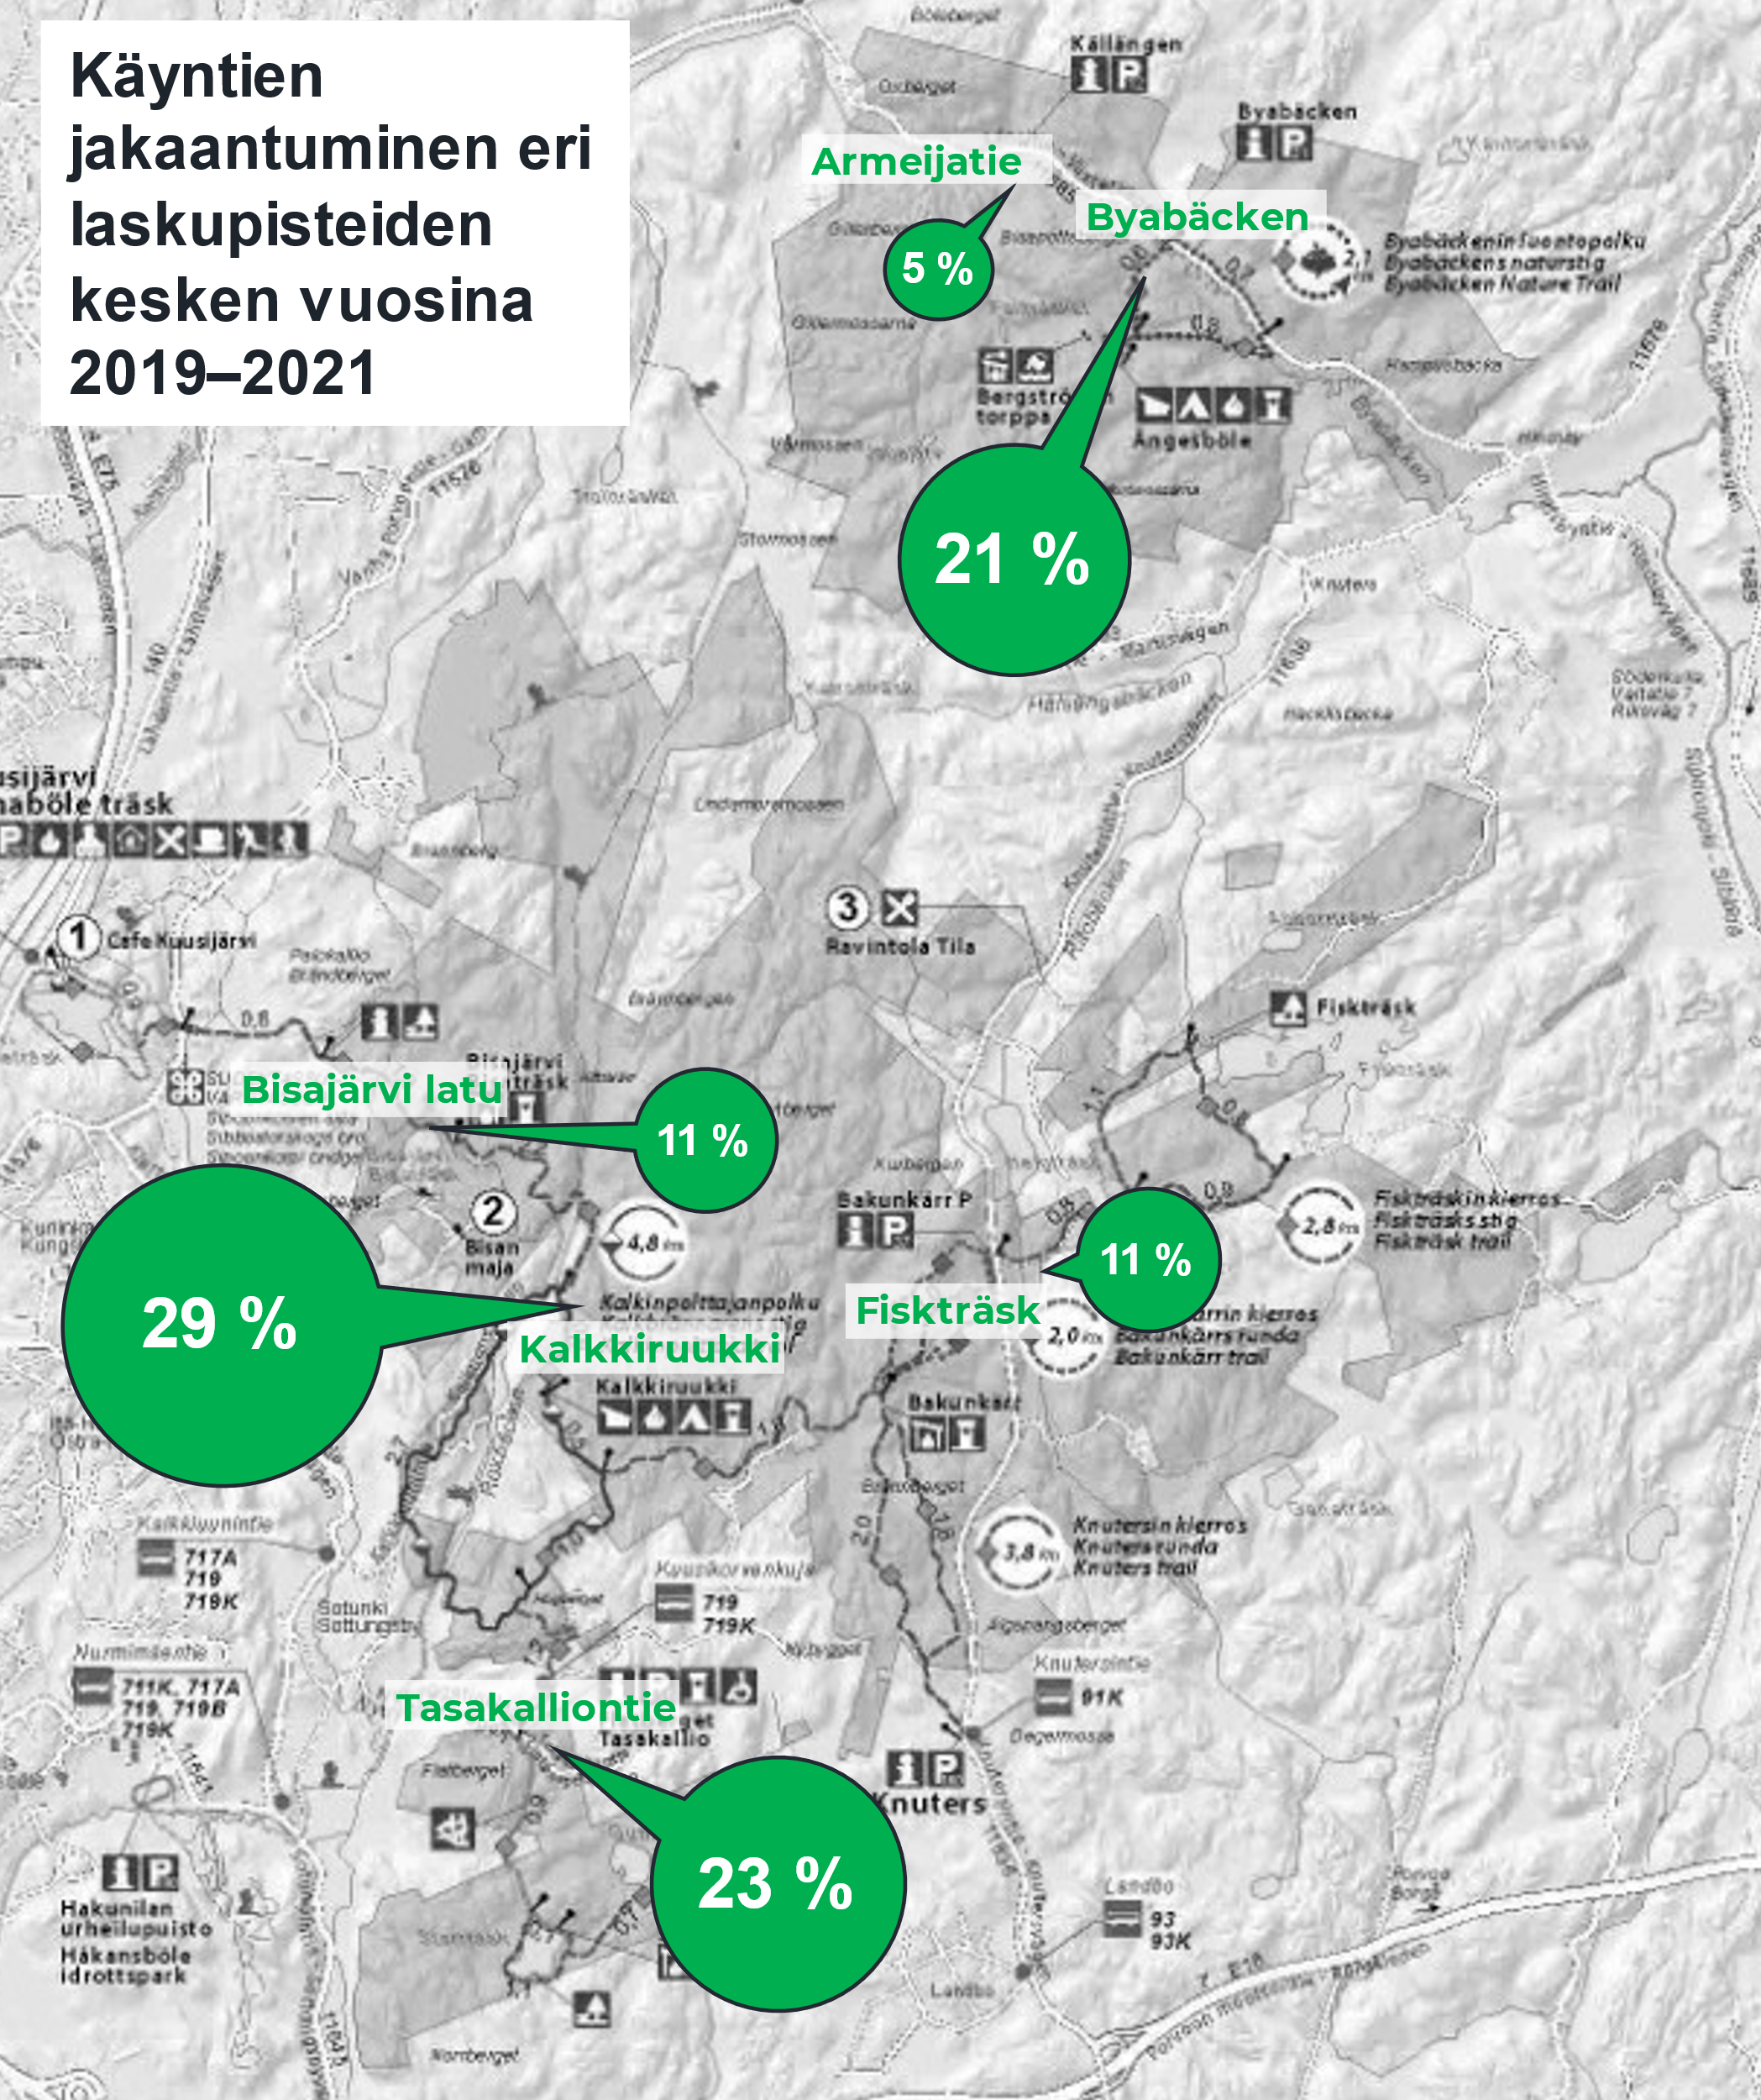
Käyntimäärät
Tässä työssä on tarkasteltu kuutta laskuripistettä, jotka ovat olleet samalla sijainnilla tai pienellä siirtymällä saman reitin varrella vähintään vuodesta 2019 lähtien. Laskentapisteitä on nykyään jonkin verran enemmän, mutta näiltä pisteiltä ei ole vastaavaa historiadataa saatavilla.
Vilkkaimpia kohteita ovat Kalkkiruukki (29 % käynneistä), Tasakalliontie (23 %) sekä Byabäcken (21 %). Muissa laskentapisteissä (Bisajärvi latu, Fiskträsk ja Armeijatie) on ollut näitä huomattavasti vähemmän käyntihavaintoja.
Yhdyssillan avaaminen 12/2019 Kuusijärveltä Sipoonkorpeen on jonkin verran nostanut käyntimääriä Bisajärven reitillä.
Yleisesti ottaen Sipoonkorven länsiosissa on selkeästi enemmän käyntejä kuin itäosassa. Fiskträskissä on vain 11 % käynneistä. Sipoonkorven pohjoisosassa Byabäckenillä on noin viidennes käynneistä. Viime vuosina on toisaalta kehitetty varsinkin Fiksträskin aluetta, minkä myötä kävijämäärät alueella ovat kasvaneet. Siten eri osien kävijämäärät ovat viime vuosina todennäköisesti tasaantuneet kartassa esitetystä.
Tuloksia tarkastelemalla voidaan todeta, että potentiaalia liikenteen palveluille on:
maalis–lokakuussa lauantaisin ja sunnuntaisin klo 10–18 koko Sipoonkorven alueella. Heinäkuussa kysyntää on kaikkina viikonpäivinä.
talvella marras–helmikuussa lauantaisin ja sunnuntaisin klo 11–15 Byabäckenin, Kalkkiruukin ja Tasakalliontien alueilla
Tarkempi käyntimäärien analysointi liitteessä 1.

Slide 12
2.2 Nykyinen tarjonta: Hop-On Hop-Off -bussi ja HSL:n liikenne

Slide 13
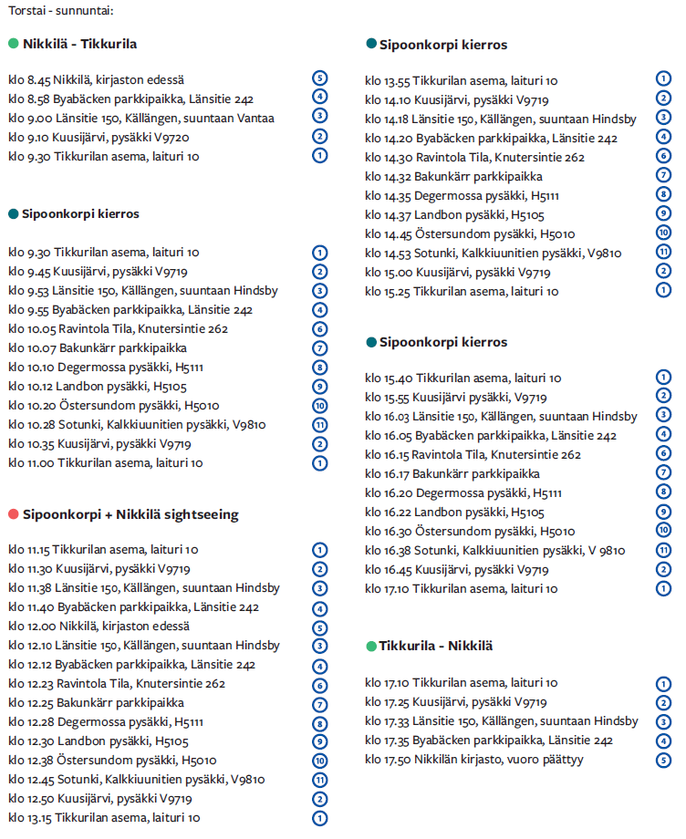
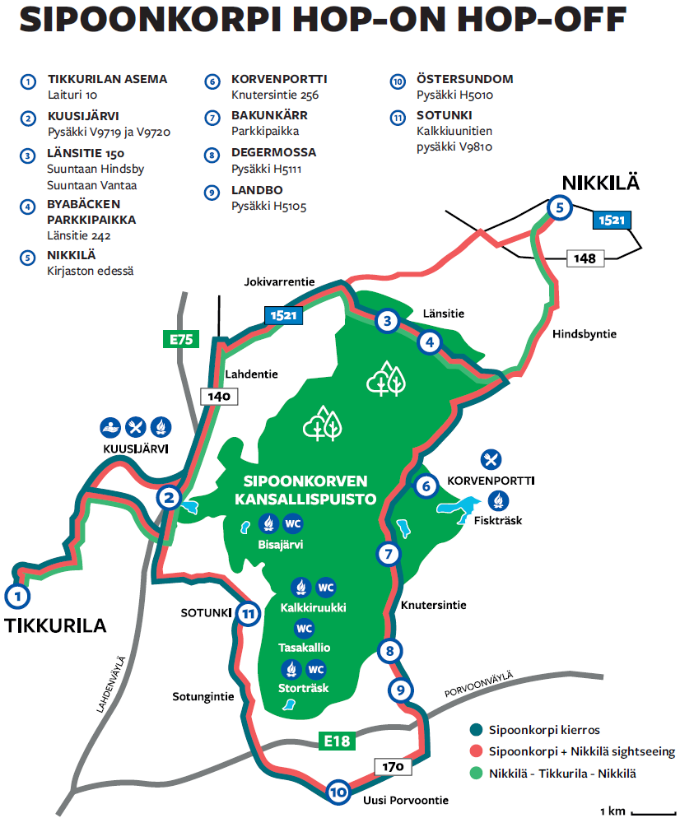
Hop-On Hop-Off -bussin reitti ja aikataulu vuonna 2021
Hop-On Hop-Off -bussin reitti 2021
Hop-On Hop-Off -bussin aikataulu 2021 (to–su)

Slide 14
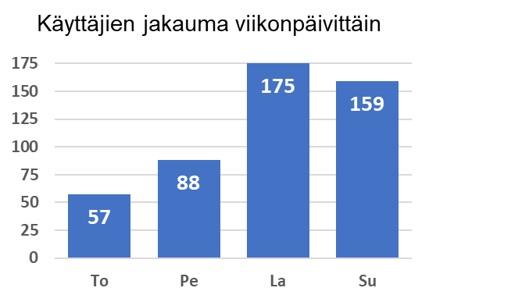
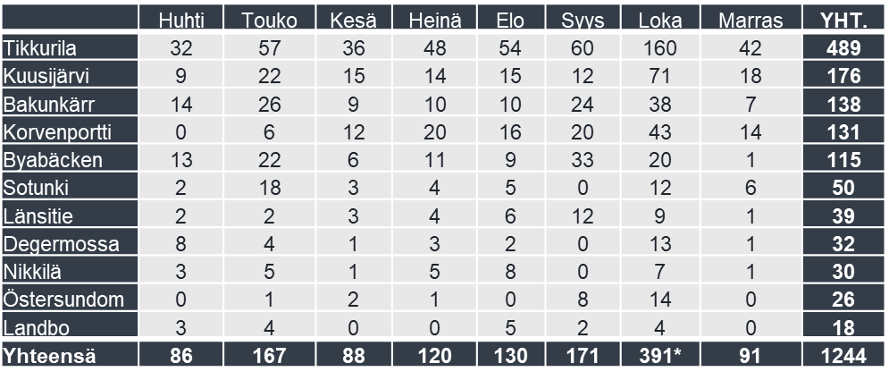
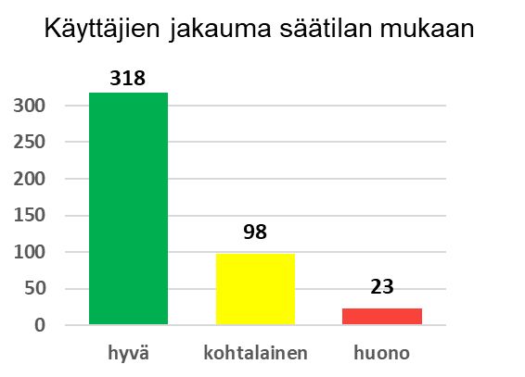
Hop-On Hop-Off -bussin käyttäjämäärät vuonna 2021
Hop-On Hop-Off -bussilla oli huhti-marraskuussa 2021 yhteensä 479 käyttäjää. Linjalle tehtiin 622 nousua. Kun lasketaan myös poistumiset, nousuja ja poistumisia oli yhteensä 1244.
Nousujen ja poistujien jakauma pysäkeittäin ja kuukausittain on esitetty alla olevassa taulukossa.
Eniten käyttäjiä on ollut viikonloppuisin. Ajankohdan lisäksi merkittävä tekijä bussin käyttämisessä ja kansallispuistoissa käynneissä ylipäätään on säätila. Vain noin 5 % vierailuista on tehty, kun sää on arvioitu huonoksi.

Slide 15
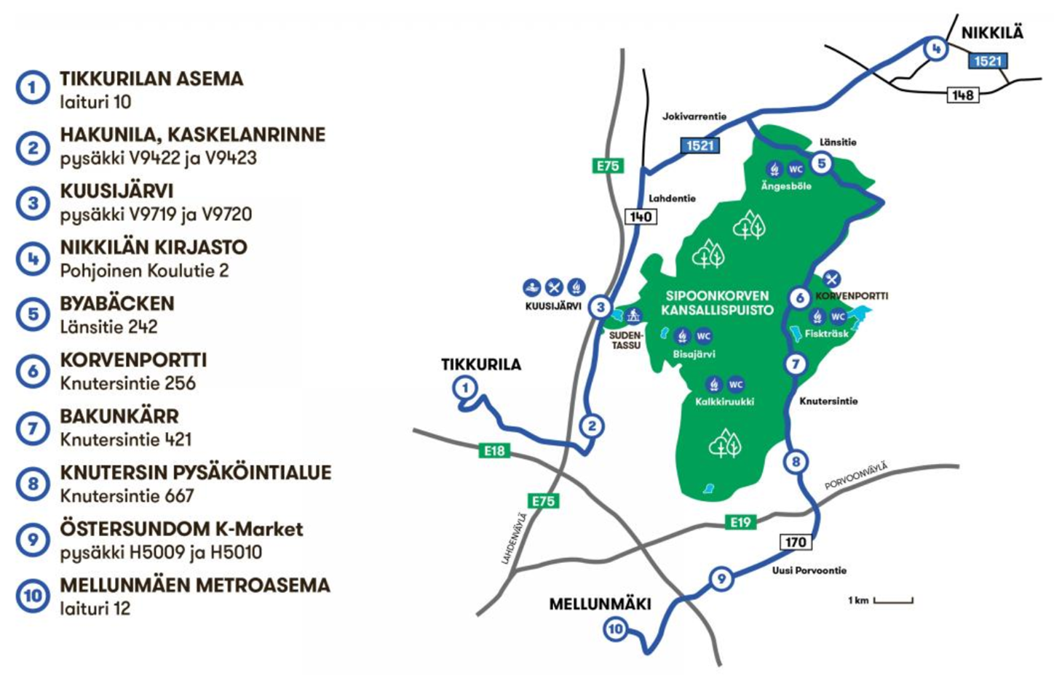
Hop-On Hop-Off -bussin liikennöinti vuonna 2022
Sipoonkorpi Hop-On Hop-Off -bussi on kuljettanut retkeilijöitä luontoon vuosina 2021 ja 2022. Vuonna 2021 bussi kulki huhti-marraskuussa torstaista sunnuntaihin. Vuonna 2022 bussi kulki lauantaisin ja sunnuntaisin ajalla 7.5.- 30.9.
Bussi on kiertänyt Sipoonkorpea Nikkilän, Tikkurilan ja Mellunmäen väliä pysähtyen yhteensä kymmenellä pysäkillä. Reittiä on ajettu matalalattiabussilla, vaikka liikennettä kilpailutettaessa kalustovaatimuksena ei ole ollut matalalattiabussi. Bussiin mahtuu kerrallaan neljät lastenrattaat ja myös koiran saa ottaa mukaan bussiin.
Kertalipun hinta on vuonna 2022 ollut 2 €/matka. Alle 7-vuotiaat lapset ovat matkustaneet ilmaiseksi.
Liikennöitsijänä on ollut vuonna 2022 Taksikuljetus Oy. Palvelu on toteutettu yhteistyössä Sipoon kunnan ja Vantaan kaupungin kanssa.
Hop-On Hop-Off -bussin kustannus on vuonna 2022 ollut 35 860 € (kuljetus 23 860 € ja markkinointi 12 000 €). Sipoon osuus kokonaisuudesta on 15 845 €, kun huomioidaan lipputulojen vähennys ja markkinoinnin jako Sipoon ja Vantaan kesken.

Slide 16
Hop-On Hop-Off -bussin aikataulu ja reitti vuonna 2022
Kierros 2
Tikkurila–Mellunmäki
13:00 Tikkurilan matkakeskus, laituri 10
13:10 Hakunila, Kaskelanrinne (V9422 ja V9423)
13:15 Kuusijärven ulkoilukeskus (V9719 ja V9720)
13:30 Nikkilän kirjasto
13:40 Byabäcken (Länsitie 242)
13:50 Korvenportti (Knutersintie 256)
13:55 Bakunkärr (Knutersintie 421)
14:00 Knutersintien pysäköintialue (Knutersintie 667)
14:05 Östersundom, K-Market (H5009 ja H5010)
14:15 Mellunmäen metroasema, laituri 12
Mellunmäki–Tikkurila
14:30 Mellunmäen metroasema, laituri 12
14:40 Östersundom, K-Market (H5009 ja H5010)
14:45 Knutersintien pysäköintialue (Knutersintie 667)
14:50 Bakunkärr (Knutersintie 421)
14:55 Korvenportti (Knutersintie 256)
15:00 Byabäcken (Länsitie 242)
15:10 Nikkilän kirjasto
15:25 Kuusijärven ulkoilukeskus (V9719 ja V9720)
15:30 Hakunila, Kaskelanrinne (V9422 ja V9423)
15:45 Tikkurilan matkakeskus, laituri 10
Kierros 3
Tikkurila–Mellunmäki
16:00 Tikkurilan matkakeskus, laituri 10
16:10 Hakunila, Kaskelanrinne (V9422 ja V9423)
16:15 Kuusijärven ulkoilukeskus (V9719 ja V9720)
16:30 Nikkilän kirjasto
16:40 Byabäcken (Länsitie 242)
16:50 Korvenportti (Knutersintie 256)
16:55 Bakunkärr (Knutersintie 421)
17:00 Knutersintien pysäköintialue (Knutersintie 667)
17:05 Östersundom, K-Market (H5009 ja H5010)
17:15 Mellunmäen metroasema, laituri 12
Hop-On Hop-Off-bussia on liikennöity 7.5.-30.9.2022 lauantaisin ja sunnuntaisin seuraavalla aikataululla ja reitillä. Bussi on pysähtynyt lähtökohtaisesti vain mainituilla pysäkeillä. Vuoroväli on käytännössä ollut 3–4 tuntia.
Kierros 1
Tikkurila–Mellunmäki
9:00 Tikkurilan matkakeskus, laituri 10
9:10 Hakunila, Kaskelanrinne (V9422 ja V9423)
9:15 Kuusijärven ulkoilukeskus (V9719 ja V9720)
9:30 Nikkilän kirjasto
9:40 Byabäcken (Länsitie 242)
9:50 Korvenportti (Knutersintie 256)
9:55 Bakunkärr (Knutersintie 421)
10:00 Knutersintien pysäköintialue (Knutersintie 667)
10:05 Östersundom, K-Market (H5009 ja H5010)
10:15 Mellunmäen metroasema, laituri 12
Mellunmäki–Tikkurila
10:30 Mellunmäen metroasema, laituri 12
10:40 Östersundom, K-Market (H5009 ja H5010)
10:45 Knutersintien pysäköintialue (Knutersintie 667)
10:50 Bakunkärr (Knutersintie 421)
10:55 Korvenportti (Knutersintie 256)
11:00 Byabäcken (Länsitie 242)
11:10 Nikkilän kirjasto
11:25 Kuusijärven ulkoilukeskus (V9719 ja V9720)
11:30 Hakunila, Kaskelanrinne (V9422 ja V9423)
11:45 Tikkurilan matkakeskus, laituri 10

Slide 17
Hop-On Hop-Off -bussin käyttäjämäärät
Hop-On Hop-Off, matkustajamäärien vertailu vuosien 2021–2022 la ja su matkustuksesta
Hop-On Hop-Off –bussin reittiä ja aikataulua on uudistettu vuonna 2022 vuoteen 2021 nähden. Vuonna 2021 linja oli erittäin pitkä rengaslinja, jonka vuoroväli oli noin 105 min. Vuonna 2022 linja muistutti enemmänkin kahta yhdistettyä säteislinjaa, jonka vuoroväli on ollut 3–4 tuntia. Vuonna 2021 matka-ajat ovat olleet erittäin pitkiä toisessa suunnassa, mikä on heikentänyt käytettävyyttä. Vuonna 2022 reitti on ollut parempi, mutta heikkoutena on pitkät vuorovälit.
Hop-on Hop-off -bussilla oli touko–syyskuussa 2022 yhteensä 865 matkustajanousua. Matkustajista noin 10 % oli lapsia. Vertailtaessa vuoden 2021 koko liikennöintikauden matkustajamääriin, on nousua vuodelle 2022 ollut 80 %.
Matkustajamäärät nousivat peräti 454 %, kun verrataan matkustajamääriä viime vuoden vastaavaan ajanjaksoon (pe ja la touko-syyskuussa).
Matkustajamäärien kasvun taustalla on ollut palvelun parempi tunnettavuus. Hop-On Hop-Offia on markkinoitu somessa ja maksettu hakukoneoptimoinnista. Lisäksi on ollut printti- ja digimainontaa paikallisissa lehdissä, bussien teippausta, flyereita toimipisteissä reitin varrella sekä tietoa Sipoonkorven ilmoitustauluilla.
Liikennöintijaksot ovat olleet:
2021: liikennöintikuukaudet huhti-marras, liikennöintipäivät to-su.
2022: liikennöintikuukaudet touko-syys, liikennöintipäivät la-su.
2022 la su
2021 la su

Slide 18
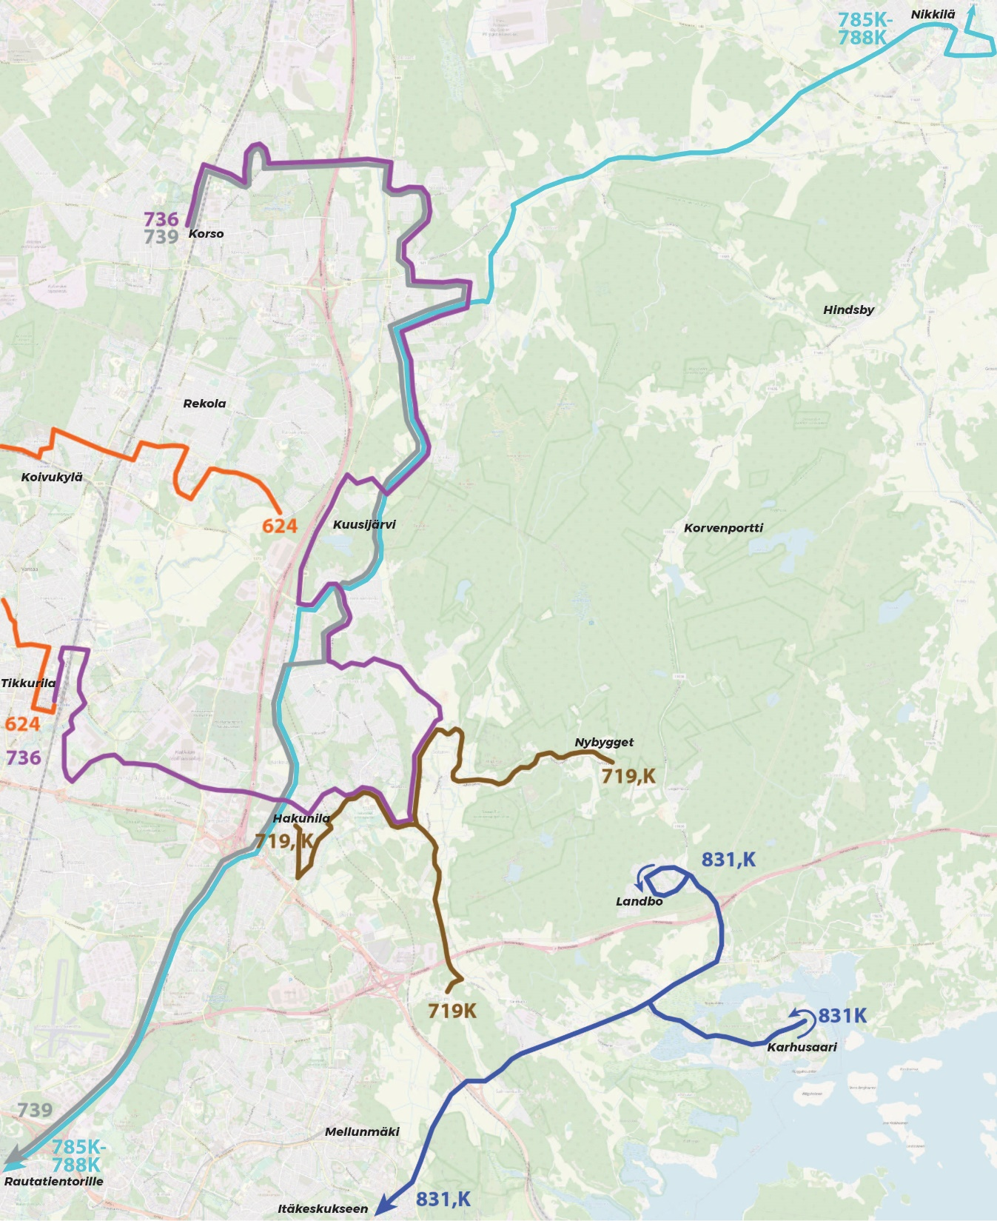
Nykyinen joukkoliikenteen tarjonta – HSL-liikenne
HSL-liikenne ei tällä hetkellä palvele kovin hyvin Sipoonkorven kävijöitä.
Linja 831(K) kulkee arkisin Itäkeskuksesta Landbohon arkisin noin 30 min vuorovälillä klo 6–21. Viikonloppuisin liikennöidään 60 min välein.
Linja 719(K) kulkee arkisin klo 6–18 Hakunilasta Nybyggetin­tielle lähelle Tasakallion pysäköinti­aluetta ruuhka-aikaan 30 min ja muina aikoina 60 min välein. Lauantaisin on kahdeksan lähtöä, sunnuntaisin ei liikennettä.
Linjat 736 (Tikkurilasta) ja 738 Keravalta palvelevat Kuusijärven pysäkkejä arkisin ruuhka-aikaan 20 min ja muina aikoina 60 min välein klo 6–23. Lauantaisin ja sunnuntaisin 736 liikennöi 60 min vuoroväleillä.
Myös linjoilla 739, 785K, 787K ja 788K pääsee melko lähelle Sipoonkorpea Vanhaa Porvoontietä pitkin, mutta pysäkkien sijainti ei palvele erityisen hyvin Sipoonkorven kävijöitä.
Linja 984(K) kulkee arkisin 4 kertaa päivässä Knutersintielle. Kesäisin ja viikonloppuisin linjalla ei ole liikennettä.
Linja 839K liikennöi Degermossaan tarjoten koulumatkayhteyksiä. Muina aikoina iltaisin ja viikonloppuisin eikä kesäisin linjalla ole liikennettä.
Linjan 718A-lähdöt tarjoaisivat hyvät yhteydet Kalkkiruukin alueelle Helsingistä, mutta linjaa liikennöidään vain ruuhka-aikoina ruuhkasuuntaan.

Slide 19
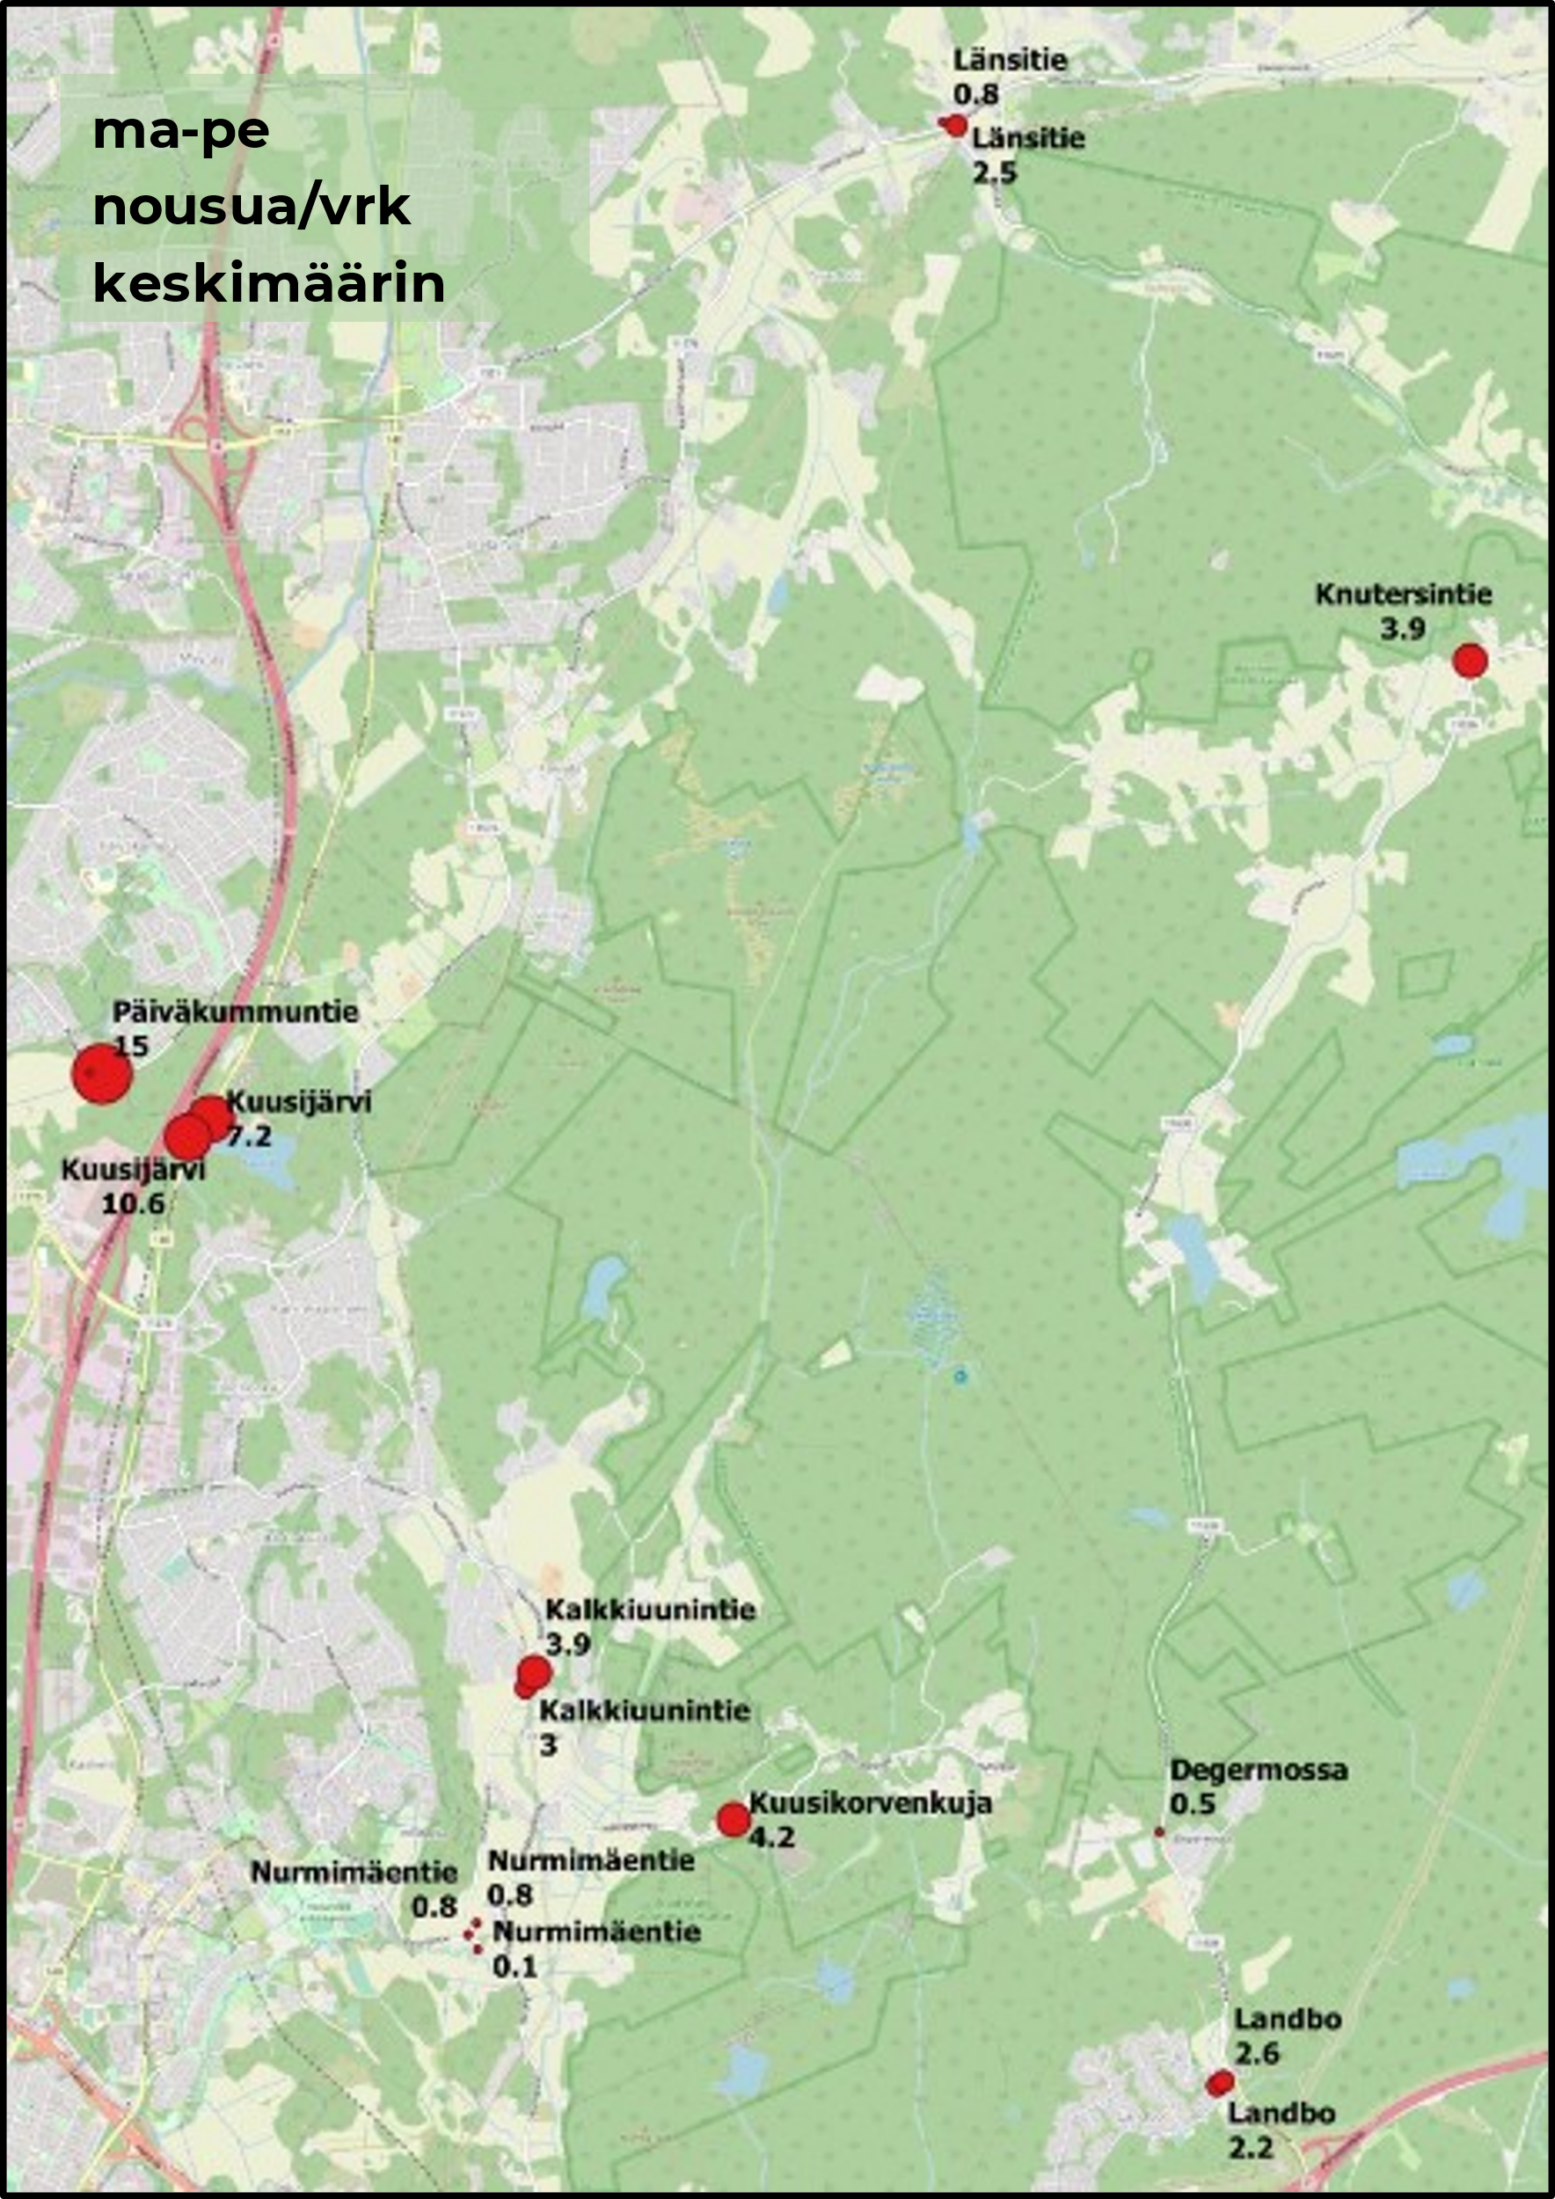
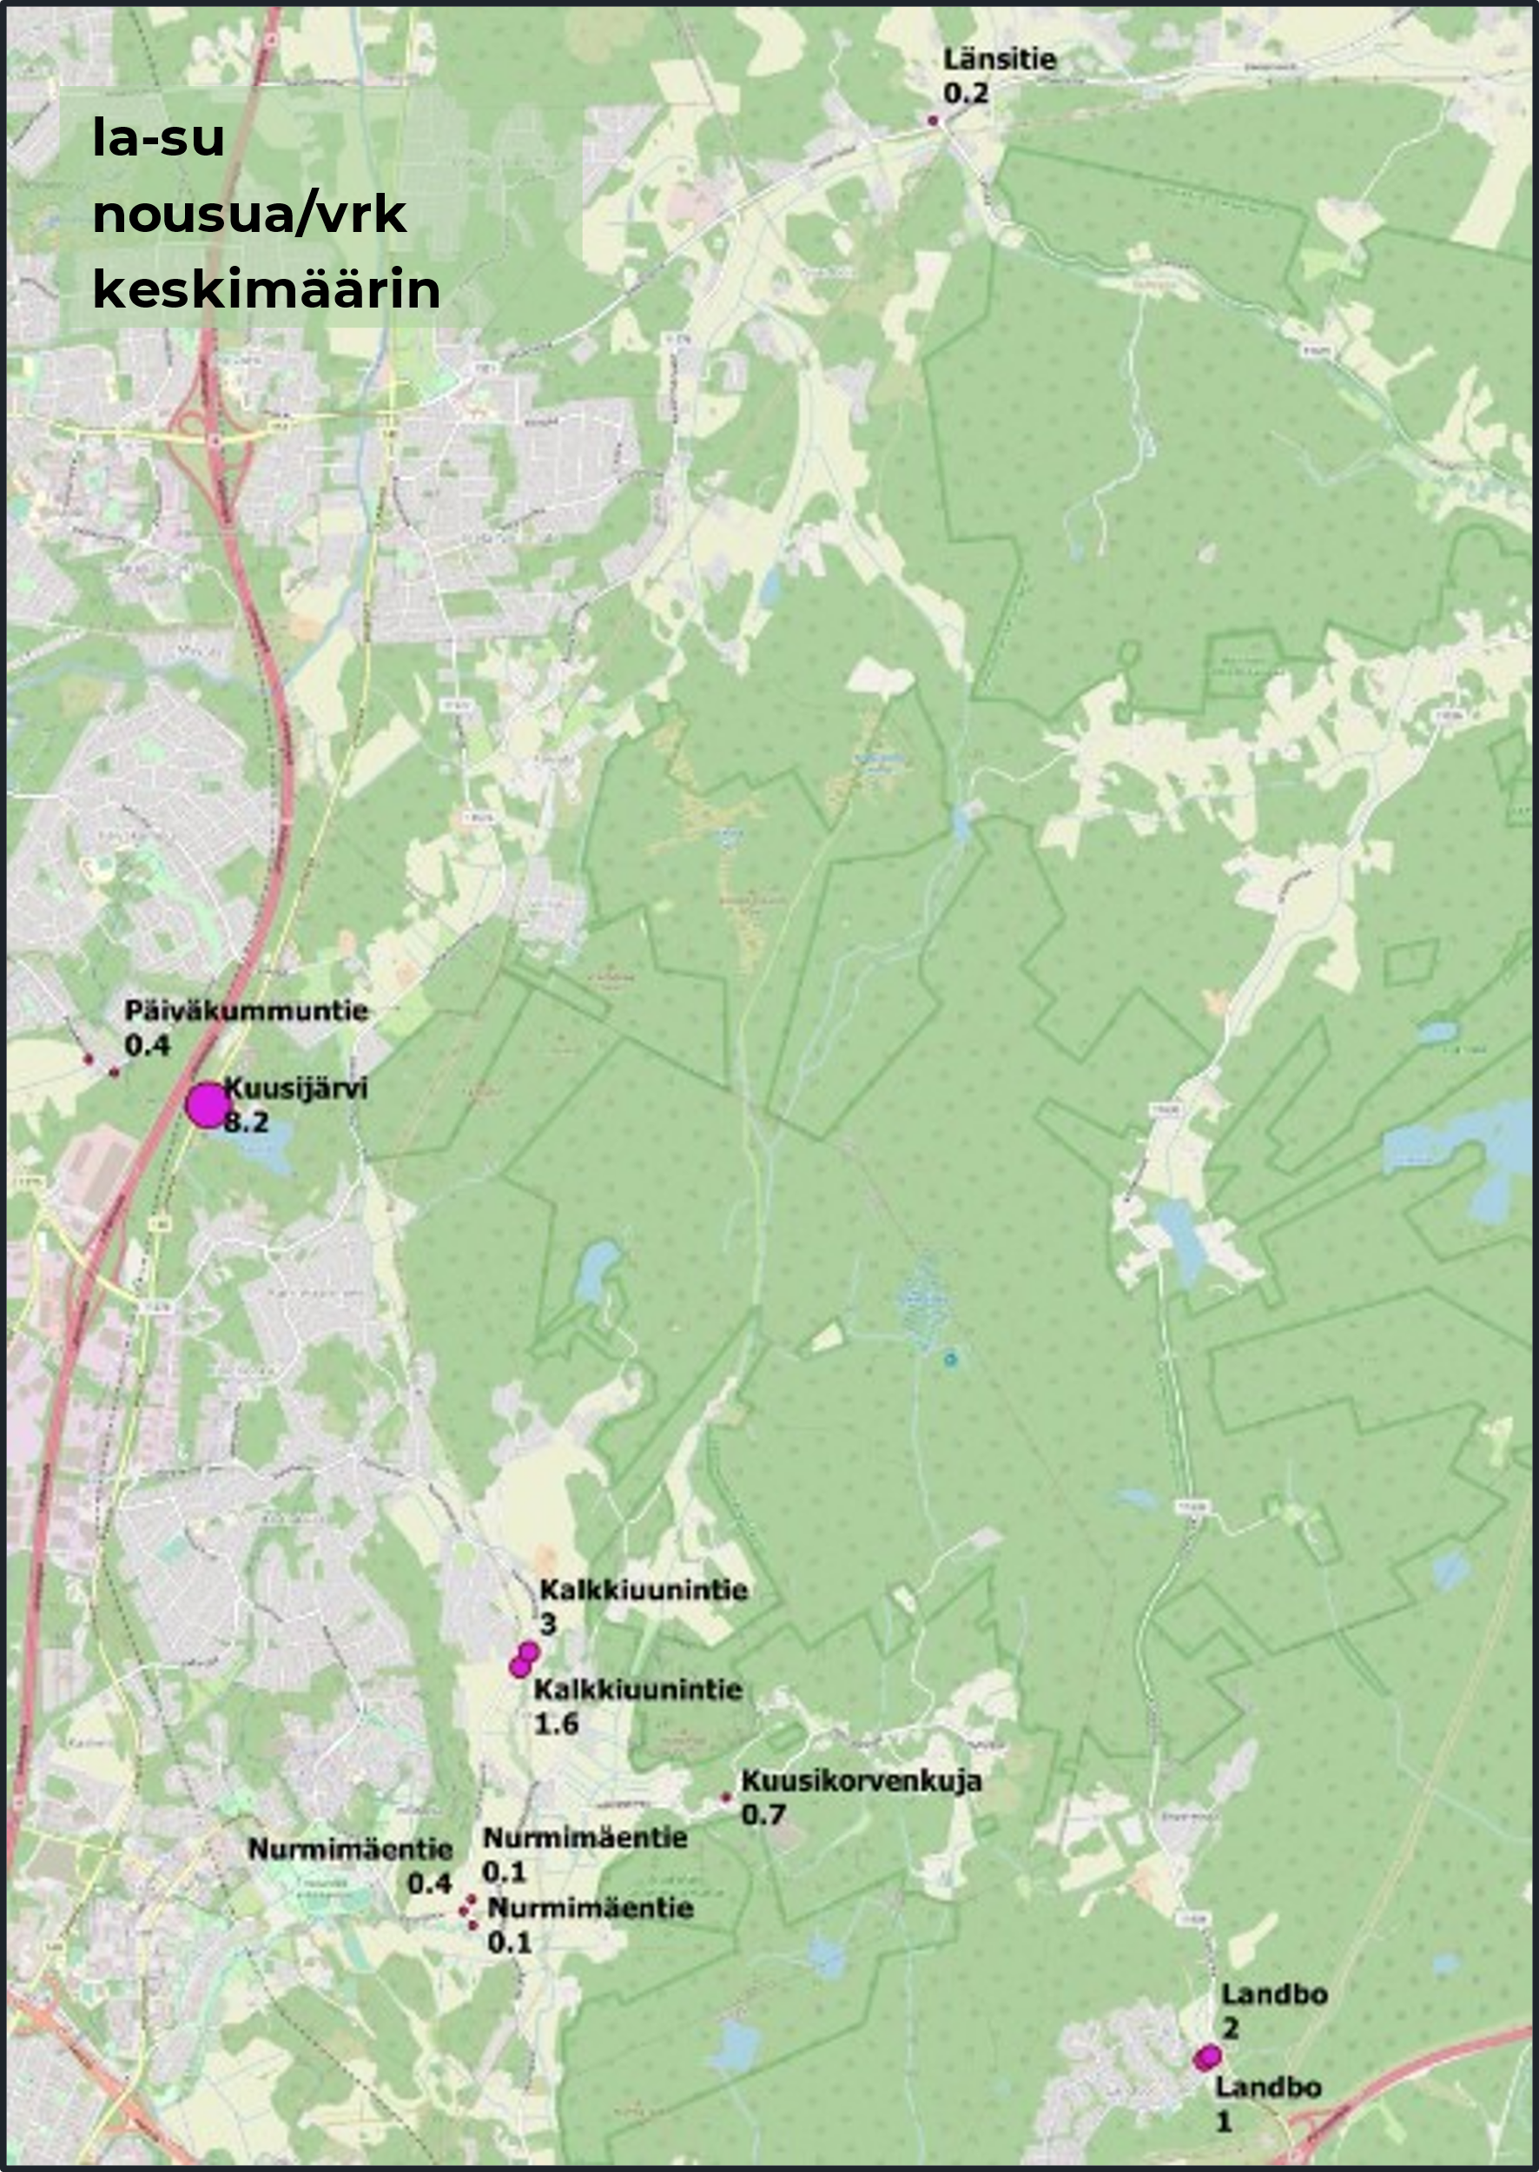
Nykyinen joukkoliikenteen kysyntä – HSL-liikenne
Alueen pysäkkien nousijamääriä on tarkasteltu vuoden 2021 maali–marraskuun ajalta HSL:n toimittaman LIJ-leimaus­datan perusteella. Pysäkkinousu­määriä on korjattu ns. mobiilikertoimella, koska osa matkoista ei ole leimattu fyysisellä matka- tai kertakortilla. Tällä pyritään huomioimaan matkat, joilla on käytetty mobiililippua.
Nousijamäärät tarkastelluilla pysäkeillä ovat melko vähäisiä, eikä näiden perus­teella voida vetää tarkkoja johtopäätöksiä HSL-bussien käytöstä Sipoonkorven käyntimatkoilla. Viikonloppuisin, jolloin Sipoonkorvessa käy eniten vierailijoita, on HSL-liikenteen tarjonta varsin heikkoa, eikä matkustaminen HSL-bussilla ole todellinen vaihtoehto.
Tarkastelluista pysäkeistä eniten nousijoita on ollut Kuusijärven pysäkeillä. Osa näistä nousijoista on todennäköisesti Sipoon­korven kävijöitä, mutta oletettavasti valtaosa nousijoista on Kuusijärveltä.

Slide 20
2.3 Pysäköintipaikat: määrä ja käyttö

Slide 21
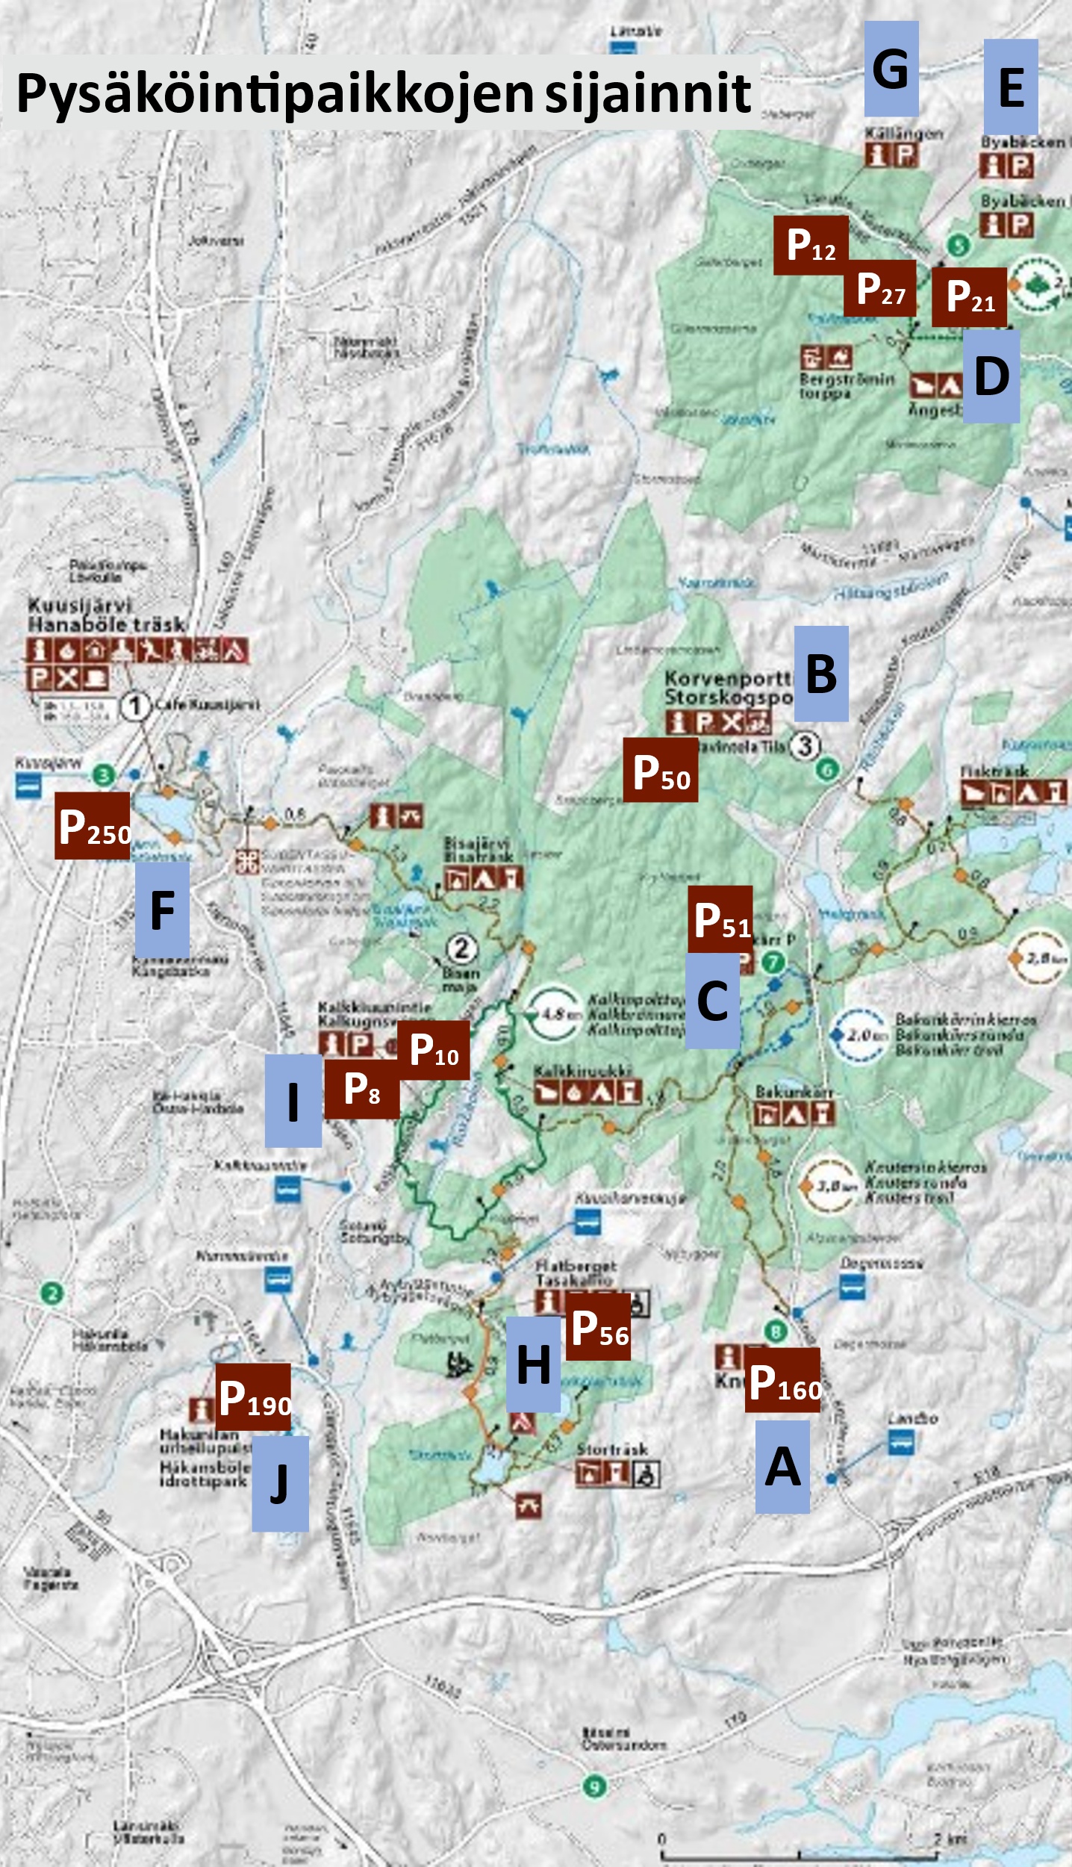
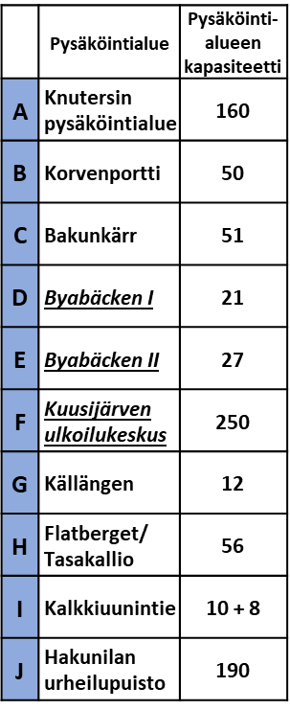
Pysäköintipaikat
Pysäköintipaikkojen riittämättömyys on tunnistettu ongelma Sipoonkorvessa. Tasakalliontie on kokemuksen mukaan alueen pysäköintipaikoista ruuhkaisin. Myös Kuusijärven ja Hakunilan urheilupuiston pysäköintialueet ovat varsin kuormitettuja, mutta näiden alueiden pysäköijät eivät kaikki ole asioimassa Sipoonkorvessa.
Palautetta on saatu myös yksityisen pysäköintitoimijan pysäköinninvalvonnasta, josta yksityisteiden tiekunnat ovat sopineet. Työn yhteydessä järjestetyssä kyselyssä tuotiin avoimissa vastauksissa esille Sipoonkorven pysäköintialueiden laatu, turvallisuus sekä riittävyys. Pysäköintialueiden riittämättömyys ja virheellisen pysäköinnin valvominen on ohjannut pysäköintiä kansallispuiston ruuhkaisimmilta alueilta jonkin verran Sipoonkorven muihin osiin.
Työssä tarkasteltiin Sipoonkorven pysäköintipaikkojen käyttöastetta kolmena eri vuoden 2022 kesäpäivänä laskemalla pysäköityjen autojen määrää la aamulla klo 9–11 sekä käyntimäärälaskurien mukaisena suosituimpana ajankohtana, heti puolenpäivän jälkeen.

Slide 22
Pysäköintipaikkojen käyttö
Vaikka pysäköintipaikkojen riittämättömyys on noussut esiin palautteissa, ei pysäköintipaikkojen korkea käyttöaste enimmäkseen ollut havaittavissa, kun selvitystyön yhteydessä laskettiin alueen pysäköityjen autojen määrää.
Pysäköintipaikoista käytössä laskentahetkellä
alle 50 %
50–80 %
 |  |  | Pysäköintipaikkojen täyttöaste
 |  |  | la 18.6.2022 Sää sateinen |  | la 2.7.2022 Sää ok |  | la 20.8.2022 Sää ok
 | Pysäköintialue | Kapasi-teetti | klo 9-11 | klo 12-14 | klo 9-11 | klo 12-14 | klo 12-14
A | Knutersin pysäköintialue | 160 | 0 % | 4 % | 0 % | 9 % | 2 %
B | Korvenportti | 50 | 14 % | 12 % | 8 % | 10 % | 36 %
C | Bakunkärr | 51 | 8 % | 2 % | 2 % | 8 % | 10 %
D | Byabäcken I | 21 | 5 % | 14 % | 14 % | 10 % | 14 %
E | Byabäcken II | 27 | 4 % | 7 % | 0 % | 0 % | 0 %
F | Kuusijärven ulkoilukeskus | 250 | 11 % | 20 % | 38 % | 106 % | 65 %
G | Källängen | 12 | 25 % | 0 % | 0 % | 17 % | 8 %
H | Flatberget / Tasakallio | 56 | 5 % | 14 % | 7 % | 14 % | 36 %
I | Kalkkiuunintie | 18 | 11 % | 0 % | 0 % | 11 % | 50 %
J | Hakunilan urheilupuisto | 190 | 1 % | 2 % | 1 % | 1 % | 11 %
yli 80 %

Slide 23
3. Kyselytutkimus

Slide 24
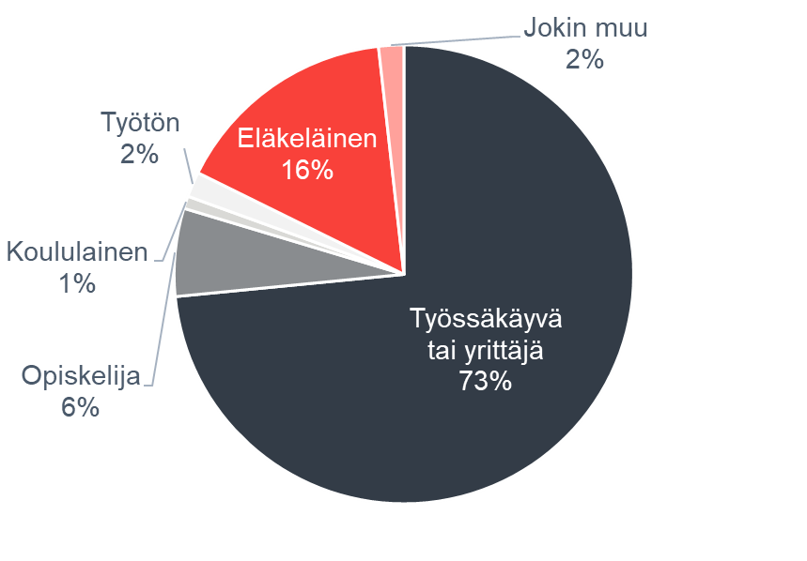
Sipoonkorvessa käynnin useus
Työssä järjestettiin kyselytutkimus, joka oli avoinna vastaajille 1.6.–31.7.2022. Kyselyn avulla haluttiin selvittää, mitkä olisivat parhaat keinot liikkumisen kehittämiseksi Sipoonkorvessa. Vastaajiksi pyrittiin saamaan niin henkilöauton käyttäjiä kuin kestäviä liikkumistapoja hyödyntäviä.
Kyselylinkkiä jaettiin Sipoon ja Vantaan sekä HSL:n ja Metsähallituksen sivuilla. Myös organisaatioiden somekanavia sekä Sipoonkorven Facebook-sivustoa hyödynnettiin. Vastauksia saatiin 113, joista 105 suomen kielellä ja 8 ruotsiksi.
Vastaajista noin kolme neljäsosaa oli työssäkäyviä tai yrittäjiä. Noin joka kuudes vastaaja oli eläkeläinen.
Lähes puolet vastaajista kertoo käyvänsä Sipoonkorvessa muutaman kerran vuodessa. Noin kolmasosa vastaajista käy Sipoonkorvessa vähintään kerran kuussa.
Vastaukset kysymykseen ”Pääasiallinen toimintasi?”
Vastaukset kysymykseen ”Kuinka usein käyt Sipoonkorvessa?”

Slide 25
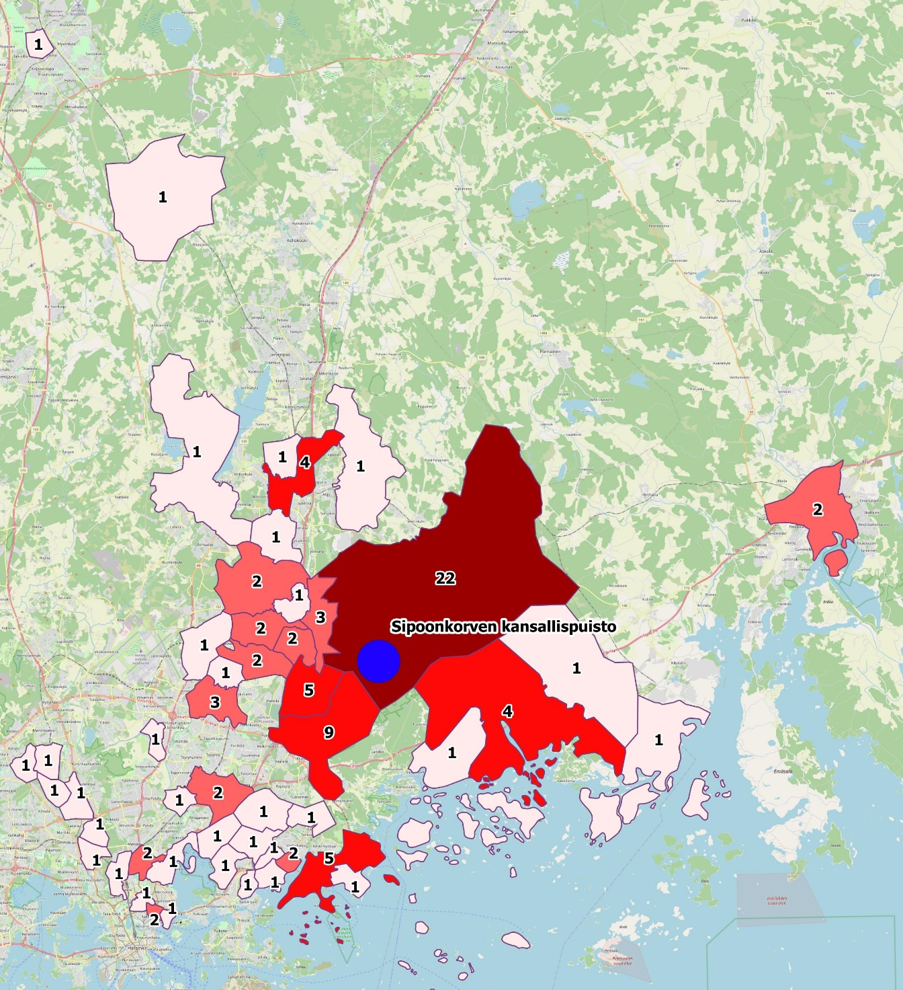
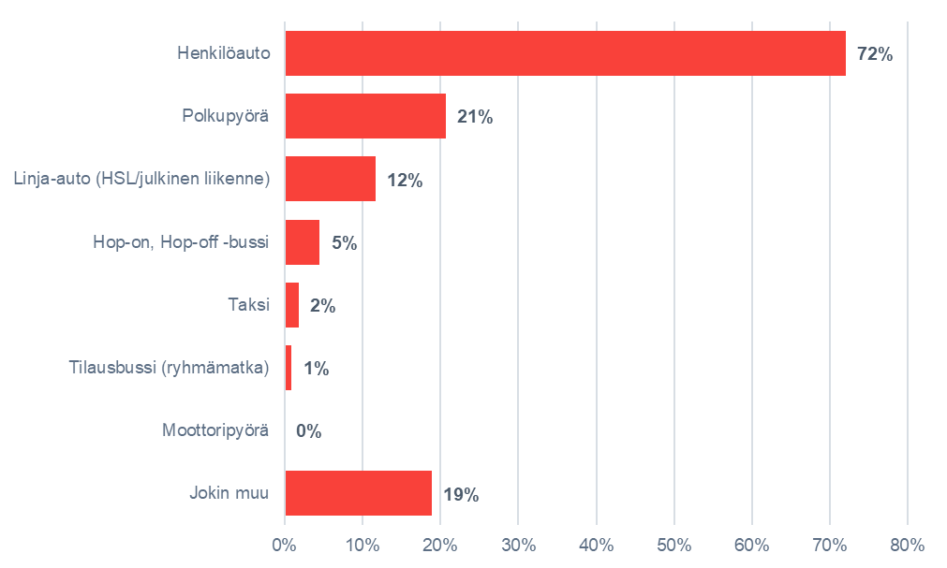
Vastaajien alueellinen jakautuminen
Vastaajien maantieteellinen jakautuminen
Eniten vastaajia oli Sipoon postinumeroalueelta.
Huomattava osa vastaajista oli pääradan varrelta sekä muualta pääkaupunkiseudun itäosista. Pääkaupunkiseudun länsiosista vieraillaan oletettavasti useammin esim. Nuuksion kansallispuistossa.
Yksittäisiä kyselyn vastaajia oli kartan alueen ulkopuolelta lisäksi muualta Uudeltamaalta sekä Varsinais-Suomen, Päijät-Hämeen ja Keski-Suomen maakunnista.
?”
Vastaukset kysymykseen ”Kuinka usein käyt Sipoonkorvessa?”
Kysyttäessä yleisintä kulkutapaa matkalla Sipoonkorpeen, oli lähes kolmen neljästä vastaus henkilöauto. Vastaus­vaihtoehdossa ”jokin muu”, selkeästi yleisin avoin vastaus oli kävellen. Myös juosten-vastauksia oli muutama.
Vastaukset kysymykseen: ” Millä kulkutavoilla matkustat nykyään yleisimmin Sipoonkorpeen?”

Slide 26
Kyselytutkimus – vastaajien liikkumistavat
Kyselyyn vastanneista 85 % ilmoitti omistavansa ajokortin. Edelleen ajokortin omistajista 79 % ilmoitti, että heillä on henkilöauto käytettävissään päivittäin tai lähes päivittäin.
Alla olevissa kaavioissa on vastaajien jakaumat siitä, kuinka usein käyttävät a) henkilöautoa, b) joukkoliikennettä, c) polkupyörää. Henkilöautolla liikkuminen oli kyselyyn vastanneiden kesken selkeästi yleisempää kuin kestävien liikkumistapojen käyttäminen

Slide 27
Kyselytutkimus – vierailut Sipoonkorvessa
Kysyttäessä kulkemisesta Sipoonkorvessa, vastaajista 42 % ilmoitti kulkevansa Sipoonkorvessa merkittyjä reittejä pitkin, 39 % sekä merkityillä reiteillä että merkittyjen reittien ulkopuolella ja loput ainoastaan merkittyjen reittien ulkopuolella.
Sipoonkorven vierailijoista 26 % käy yksin ja 40 % kävijöistä kahden hengen seurueessa. Joka neljännellä seurueella oli mukana ainakin yksi alaikäinen. Seurueen keskimääräinen koko on 2,8 henkeä.
Sipoonkorvessa vierailujen kesto on yleisimmin 2–4 h.
Kävellen ja juosten Sipoonkorvessa tehdään keskimäärin 7 km pituisia matkoja
pyörällä matkojen pituus on keskimäärin 12 km.

Slide 28
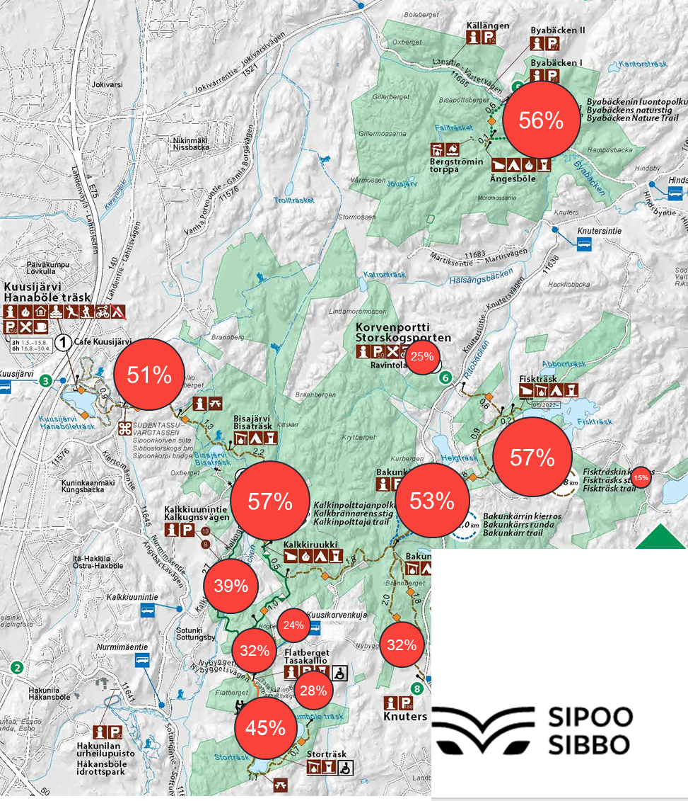
Kyselytutkimus - vierailukohteet
Eniten suosiota Sipoonkorven kohteista on saanut Fiskträskin kierros sekä Kalkinpolttajanpolku. Myös Byabäckenin luontopolku ja Bisajärven alue olivat lähes yhtä suosittuja.

Slide 29
Kyselytutkimus – Hop-On Hop-Off
Hop-On Hop-Off on varsin hyvin tunnettu kyselyyn vastanneiden keskuudessa. 82 % vastaajista tunsi palvelun entuudestaan. Useimmat vastaajat olivat kuulleet palvelusta Facebookista. Myös kuntien nettisivustot ja paikallislehdet ovat tärkeitä tiedonjakokanavia.
Hop-On Hop-Offin sellaisista ominaisuuksista, jotka saisivat vastaajia lisäämään palvelun käyttöä, koettiin tärkeimmiksi liikennöinti tiheämmillä vuoroväleillä ja liikennöinti myös arkisin sekä lippujen kelpoisuus HSL-liikenteessä. Hinta sinänsä ei ollut juuri kenellekään vastaajista kynnyskysymys käyttää palvelua.

Slide 30
Toiveet liikkumisyhteyksien parantamisesta
Kysyttäessä yhteyksien ja palvelujen paranta­misesta Sipoonkorven käynteihin liittyen, yli puolet vastaajista mainitsi Sipoonkorvessa käymistä helpottavaksi tekijäksi HSL-bussien yhteyksien paremman tarjonnan. Lähes kaksi viidestä vastaajasta koki myös Hop-On Hop-Off bussien paremman tarjonnan Sipoonkorvessa käyntiä helpottavaksi asiaksi.
Pysäköintialueiden laajentaminen (35 %) ja uusien pysäköintialueiden toteuttaminen (25 %) toistuivat myös useissa vastauksissa. Kutsuohjatun joukkoliikenteen tarjoamista ei koettu kovinkaan tärkeäksi tekijäksi Sipoonkorvessa käyntiä ajatellen.
Muina käyntikertoja lisäävinä tekijöinä oli mainittu
Pysäköintialueiden vartiointi (kolme mainintaa)
Pysäköintialueiden laadun, opastuksen ja palveluiden parantaminen
Vaellusreitti Nikkilästä
Suora yhteys Helsingistä
Vastaukset kysymykseen ”Minkä yhteyksien tai palvelujen parantaminen helpottaisi ja/tai lisäisi käyntikertojasi tulevaisuudessa Sipoonkorvessa”

Slide 31
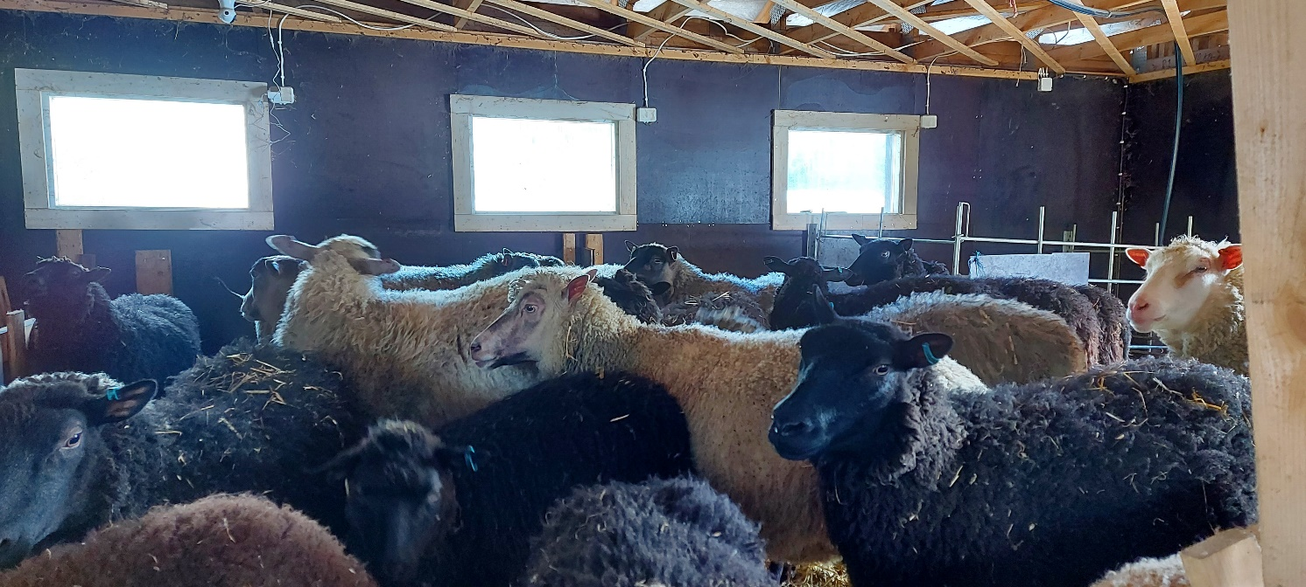
Toiveet paikoista, joista joukkoliikennettä haluttaisiin lisätä Sipoonkorpeen
Hop-On Hop-Off -linja on täydentänyt Sipoonkorven joukkoliikennetarjontaa ja vuonna 2022 palvelu on löydetty entistäkin paremmin.
Säännöllistä HSL-liikennettä on Sipoonkorven alueelle tarjolla varsin rajallisesti ja kysyttäessä, mistä joukkoliikenteen solmupisteistä sitä erityisesti olisi tarpeen järjestää, olivat suosituimmat vaihtoehdot Itäkeskus, Tikkurila ja Helsingin keskusta. Myös Sipoon puolelta Nikkilästä ja Söderkullasta sekä Vantaan Korsosta.
”Jokin muu” -vastauksissa mainintoja saivat lisäksi Pasila (3x) ja Kerava (2x)
”Jos joukkoliikenneyhteyksiä parannettaisiin, mistä joukkoliikenteen solmupisteistä olisi mielestäsi eniten tarvetta yhteyksille Sipoonkorpeen?”

Slide 32
Pysäköintipaikkojen riittävyys – ristiinvertailu
Kyselyn vastauksia tutkittiin ristiin vertaamalla vastaajien suosikkikohteita sekä vastaajien vastauksia tarpeista pysäköintialueiden laajentamiselle tai uusien pysäköinti­alueiden toteuttamiselle. Voitiin havainnoida, että Sipoonkorven kävijät, jotka kokivat tarvetta joko nykyisten pysäköinti­alueiden laajentamiselle tai uusien pysäköintialueiden toteuttamiselle, olivat keskimääräistä
useammin kävijöitä, jotka ilmoittivat suosikki­kohteikseen Tasakallio-Storträskin esteettömän reitin, Sudentassu/Sipoonkorven silta/ Kuusijärven, Bakunkärrin kierroksen tai Byabäckenin luontopolun. Vähiten tarpeita uusille pysäköintipaikoille oli kävijöillä, jotka vierailivat mielellään Korvenportin tai Byträskin alueilla.

Slide 33
Toiveet, millä tavoin liikkumisyhteyksiä tulisi kehittää
Kysyttäessä nykyisestä (HSL-)joukkoliikenteestä, mitkä parannukset saisivat käyttämään enemmän busseja Sipoonkorpeen kulkiessa, oli selkeästi eniten tarvetta mahdollisuudelle liikkua kaikkina viikonpäivinä. Vastaus on sikäli ristiriitainen, että käyntilaskentojen mukaan Sipoonkorven käynneistä yli puolet sijoittuu lauantaille ja sunnuntaille, lukuun ottamatta heinäkuuta.
Melkein puolet vastaajista kaipasi lisäksi lipputuotteiden yhteensopivuutta HSL-lippujen ja Hop-On Hop-Off –lippujen välillä.
Nykyistä edullisempi lipun hinta (5 %) tai esteettömyys­kysymykset (4 %) olivat hyvin harvalla vastaajalla tärkeitä.
Muita yksittäisiä vastauksia tuli mm. polkupyörän saamisesta mukaan bussiin sekä yhteyksistä Itäkeskuksesta, Söderkullasta ja Helsingin keskustasta.
” Mitkä parannukset nykyisessä tavanomaisessa (HSL-) joukkoliikenteessä saisivat sinut käyttämään enemmän busseja kulkiessasi Sipoonkorpeen?

Slide 34
Toiveet joukkoliikenteen vuorovälistä
Kyselyssä selvitettiin, millaiseen palvelutasoon ja vuoroväliin vastaajat olisivat tyytyväisiä, jotta käyttäisivät joukkoliikennettä. Kaaviossa on esitetty vastaukset kysymykseen: ”Mikä olisi sinulle riittävä joukkoliikenteen vuoroväli, jotta voisit harkita palvelun käyttöä?”
Sopivimmaksi vuoroväliksi joukkoliikenteelle nähtiin 60 min, jotta joukkoliikenne nähdään varteenotettavana vaihtoehtona matkustaa Sipoonkorpeen. Vastaajista ¾ olisi tyytyväisiä, jos vuoroväli olisi enimmillään 60 min. 1,5 tunnin vuoroväliin olisi tyytyväinen selvästi harvempi, enää vain noin viidennes. 30 min vuoroväli ei lisäisi enää merkittävästi tyytyväisyyttä tunnin vuoroväliin nähden – vain 11 % toivoo liikennöitävän 30 min vuorovälillä.
Pitkiä vuorovälejä ei koettu houkuttelevaksi. Hop-on Hop-off –bussin vuoroväli on nykyisin 3–4 tuntia. Vain 3 % on tyytyväinen kolmen tunnin vuoroväliin.

Slide 35
Toiveet kutsuohjauksisesta joukkoliikenteestä
Kyselyssä selvitettiin kutsuohjauksisen joukkoliikenteen tarpeellisuutta. Kaaviossa on vastaukset kysymykseen: ”Olisiko sinulla tarvetta kutsuohjauksiselle joukkoliikenteelle, jossa matka tilataan ennakkoon sovelluksella/netissä/ puhelimitse?”
Hieman yli puolet vastaajista ei koe tarvetta kutsuohjatulle joukkoliikenteelle. Tarpeelliseksi kutsujoukkoliikenteen näkee vain 8 % vastaajista.
Kutsuperusteisen joukkoliikenteen houkuttelevina tekijöinä nähdään eniten joustavat ja itselleen sopivat matkustusajat. Toisena houkuttelevana tekijänä nähdään suorien reittien saaminen solmupisteisiin.
Vastauksiin ovat voineet vaikuttaa myös vähäiset kokemukset kutsujoukkoliikenteestä. Todennäköisesti ainakin osa on saattanut olla tietoinen kutsujoukkoliikenteestä, koska HSL on kokeillut kutsujoukkoliikennettä Kutsuplus-palveluna.
Kutsuohjauksisen joukkoliikenteen järjestämisen haastavuutena on, että ajoneuvoja tulisi olla riittävästi, jotta kutsuohjauksisesta joukkoliikenteestä olisi hyötyä. Muutoin todennäköisesti palvelua ei ole saatavissa silloin, kun sitä haluttaisiin, mikä vähentää palvelun houkuttelevuutta.

Slide 36
Toiveet kutsuohjauksisesta joukkoliikenteestä
Kyselyn kysymys: ”Arvioi kuinka tärkeitä ovat seuraavat osatekijät tehdessäsi mahdollista valintaa kutsuohjauksisen joukkoliikenteen käyttämisestä”
Kutsuperusteisen joukkoliikenteen houkuttelevina tekijöinä nähdään eniten joustavat ja itselleen sopivat matkustusajat (40 %). Toisena houkuttelevana tekijänä nähdään suorien reittien saaminen solmupisteisiin (37 %).
Vähiten houkuttelevana tekijänä nähdään suurten tavaroiden kuljetusmahdollisuus. 37 % vastaajista ei näe tällä palvelulla mitään vaikutusta kutsujoukkoliikenteen käyttöön.
Ei vaikutusta palvelun käyttöön
Lisäisi huomattavasti palvelun käyttöä
Ei vaikutusta palvelun käyttöön
Lisäisi huomattavasti palvelun käyttöä

Slide 37
Kyselytutkimus – kutsujoukkoliikenne
Kyselyn kysymys: ”Arvioi kuinka tärkeitä ovat seuraavat osatekijät tehdessäsi mahdollista valintaa kutsuohjauksisen joukkoliikenteen käyttämisestä”
Ei vaikutusta palvelun käyttöön
Lisäisi huomattavasti palvelun käyttöä
Ei vaikutusta palvelun käyttöön
Lisäisi huomattavasti palvelun käyttöä
Ei vaikutusta palvelun käyttöön
Lisäisi huomattavasti palvelun käyttöä

Slide 38
Tiedonsaanti
Kyselyyn vastanneista 82 % ilmoitti olevansa tietoinen Hop-On Hop-Off –bussista, joka liikennöi kesäkaudella viikonloppuisin Tikkurilasta Nikkilän ja Sipoonkorven kautta Mellunmäkeen ja takaisin.
Merkittävin kanava sille, että vastaajat ovat löytäneet Hop-On Hop-Off -kyytipalvelun on Facebook, jonka ilmoitti tietolähteekseen 53 % vastaajista.
Lähes kolme neljästä vastaajasta toivoisi saavansa tietoa Sipoonkorven yhteyksistä HSL:n internetsivujen kautta.
HSL:n Reittiopas on tunnettu pääkaupunkiseudun asukkaiden keskuudessa ja myös helposti saatavilla. Mikäli reittioppaaseen saisi tietoa kulkuyhteyksistä Sipoonkorpeen, saisi reittioppaan käyttäjä yhdestä tietolähteestä koko matkansa tiedot.

Slide 39
4. Kestävät kulkutavat Nuuksion, Kurjenrahkan ja Repoveden kansallispuistoihin

Slide 40
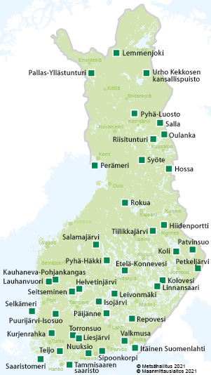
Kulkutavat kansallispuistoihin
Työvaiheessa on selvitetty, millaisia kestäviä kulkutapoja on muiden Suomen kansallispuistojen yhteydessä. Tavoitteena on ollut tunnistaa, missä määrin muihin kansallispuistoihin on joukkoliikennettä, kutsuliikennettä, tilausliikennettä, markkinaehtoista liikennettä tai muita liikkumispalveluita. Perinteinen joukkoliikenne ei ole välttämättä aina kustannus­tehokkain tapa tarjota yhteyksiä.
Yhtenä näkökulmana on ollut tunnistaa, onko muissa kansallispuistoissa erilaisiin palvelupaketteihin yhdistetty lisäpalveluksi liikkumisen palvelu esimerkiksi joukkoliikenteellä tai muulla liikkumispalvelulla.
Työssä on tarkasteltu tarkemmin yhteyksiä Nuuksion, Kurjenrahkan ja Repoveden kansallispuistoihin. Erityisesti on tarkasteltu, millä tavoin kestävistä kulkutavoista on informoitu ja markkinoitu kansallispuistoihin saapumisesta tietoa etsiville.
Suomen kansallispuistot Kuva: Luontoon.fi

Slide 41
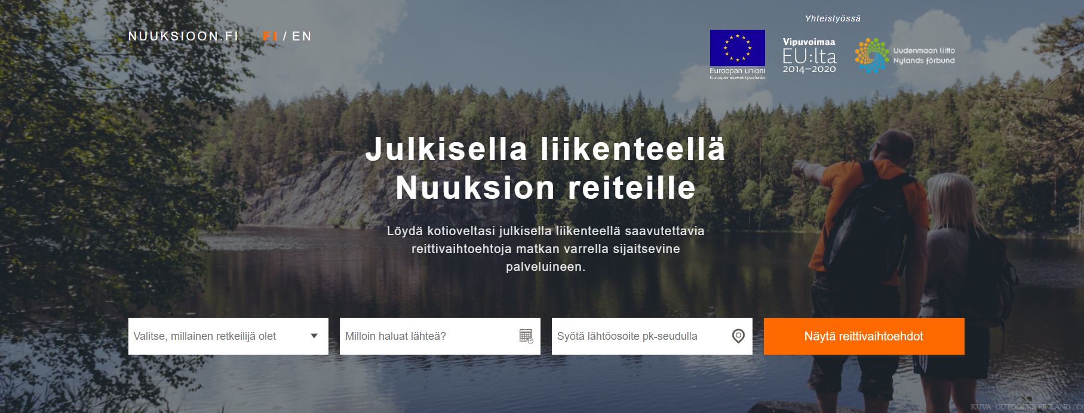
Nuuksion kansallispuisto
Nuuksion kansallispuisto sijaitsee pääkaupunkiseudun länsipuolella. Keskeinen osa kansallispuistoa on saavutettavissa Haukkalammen, Kattilan ja Haltian kautta. Sijainniltaan Nuuksio on jonkin verran yksinkertaisempi, koska keskeinen osa kansallispuistoa on saavutettavissa Nuuksiontien kautta. Linja 245 liikennöi Espoon keskuksesta Nuuksiontietä Nuuksionpäähän ja sesonkikautena Kattilaan asti. Luontokeskus Haltia on saavutettavissa linjalla.
Nuuksioon.fi -palvelukokeilu on osa Perille asti -hankkeen Nuuksion saavutettavuuden kehittämistoimia.
Perille Asti -hankkeen tavoitteena on parantaa matkailijoiden, työntekijöiden ja asukkaiden liikkumista pääkaupunkiseudulla täydentäen nykyistä liikennejärjestelmää. Espoossa saavutettavuutta parannetaan Nuuksion ja Rantaraitin näkökulmista. Hanketta toteuttaa Espoossa Espoo Marketing Oy.
https://nuuksioon.fi/fi

Slide 42
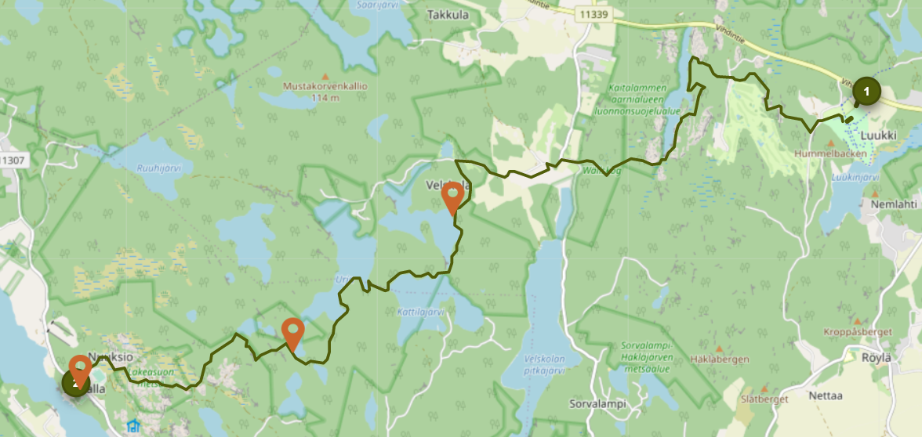
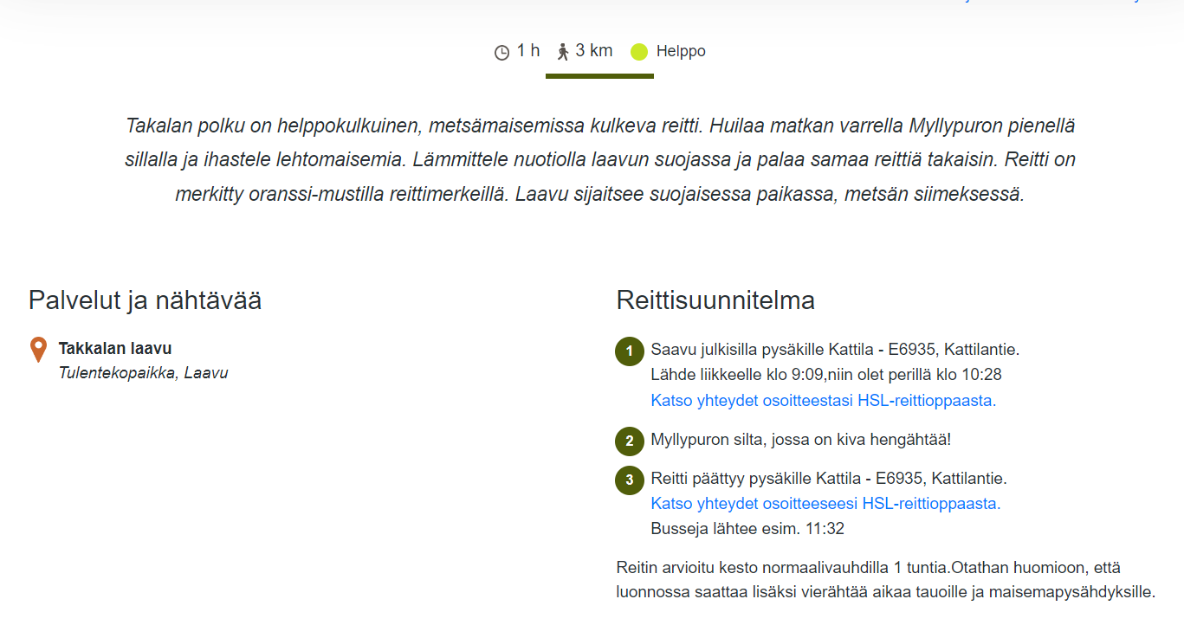
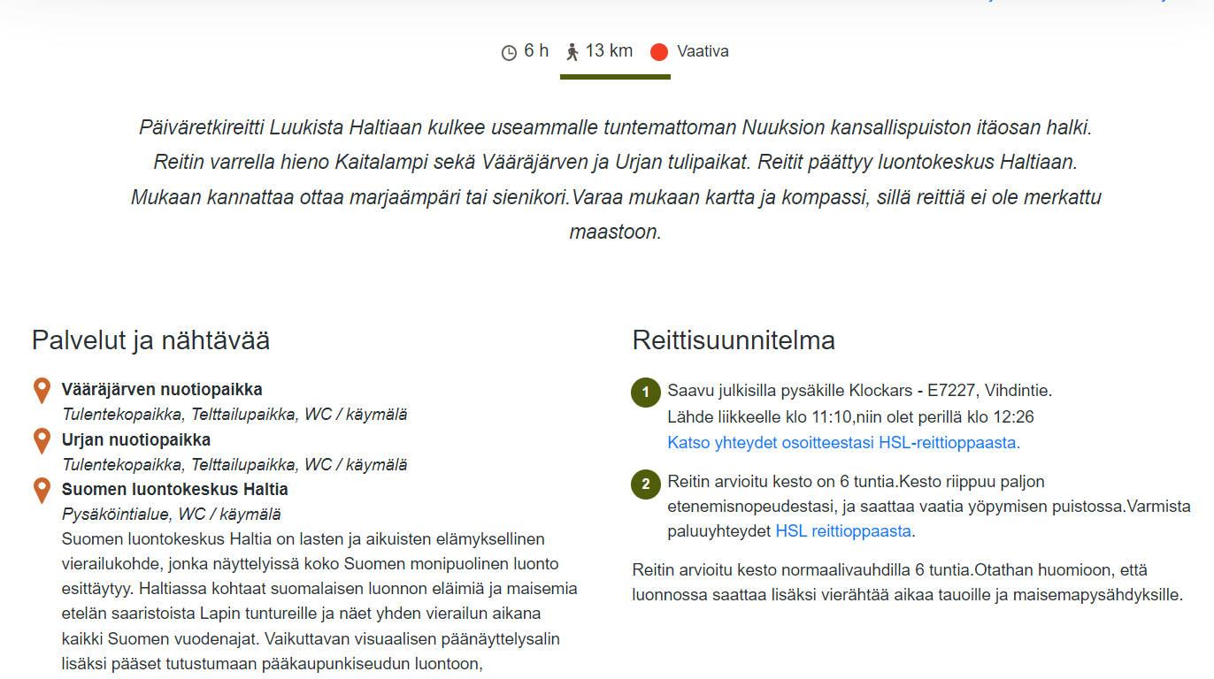
Nuuksion kansallispuisto
Nuuksioon.fi – sivuston toiminta
Sivusto kysyy retkeilijän tyyppiä (pikapistäytyminen/virkistäytyjä/vaeltaja/lasten kanssa/luonnossa lenkkeilijä/sienestäjä tai marjastaja/pyöräilijä), retken ajankohtaa ja lähtöosoitetta.
Annettujen tietojen perusteella sivusto tarjoaa sopivia retkeilyreittejä, ja tarjoaa linkin suoraan HSL:n sivuille reittioppaan hakemaan reittiin.
Sivusto tarjoaa paljon samoja reittejä ja retkeilijätyyppi-kategorioita voisi olla vähemmänkin, mutta idea on todella toimiva ja innostaa lähtemään retkelle.

Slide 43
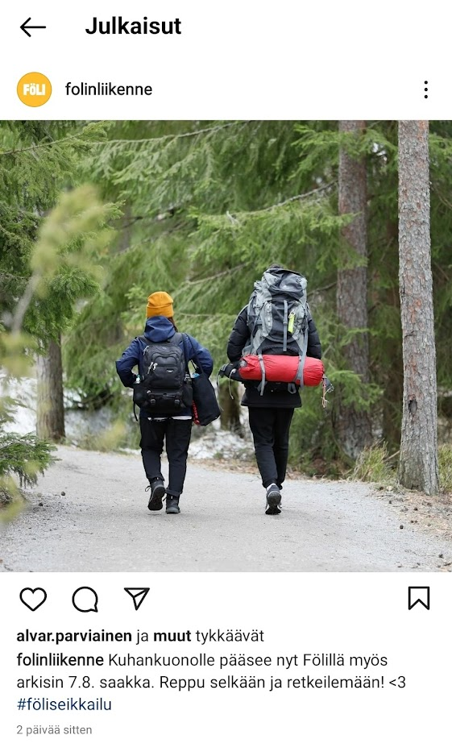
Kurjenrahkan kansallispuisto (Kuhankuono)
Osa Fölin linjojen 21 ja 23 vuoroista liikennöi Kuhankuonolle, Kurjenrahkan kansallispuistoon. Tieto on helppo löytää Fölin nettisivuilta tai Luontoon.fi sivustolta. Föli myös markkinoi aktiivisesti Kurjenrahkan yhteyttä kanavissaan. https://www.foli.fi/fi/kuhankuono
Syksyllä ja keväällä (vuonna 2022) liikennettä on ajettu lauantaisin, sunnuntaisin ja pyhäpäivinä. Kesäkaudella 6.6.–7.8. Kurjenrahkan kansallispuistoon on liikennöity joka päivä, arkisin molempiin suuntiin ajetaan noin kahden tunnin välein ja viikonloppuisin tunnin välein. Linjan päätepysäkkien aikataulut löytyvät Fölin nettisivuilta.
Kansallispuistomatkalle kelpaavat kaikki Fölin matkakortit ja muut liput. Kertalipun voi ostaa myös lähimaksulla bussista.
Liikenne toteutetaan yhteistyössä Metsähallituksen, Pöytyän kunnan, Varsinais-Suomen liiton ja Auran kunnan kanssa.
Föli markkinoi muutenkin tehokkaasti lähimatkailua nettisivuillaan: https://www.foli.fi/fi/näe-ja-koe/lähimatkailu-onnistuu-fölillä

Slide 44
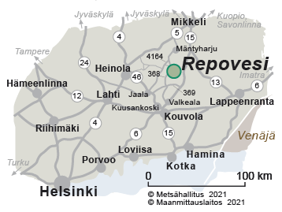
Repoveden kansallispuisto
Repoveden kansallispuisto on saavutettavissa junalla ja paikallisliikenteen busseilla. Repovedelle voi saapua linjalla 15 sesonkikautena kesäkuusta lokakuun loppuun.
Repovedelle on voinut saapua myös junalla. Kesäliikennekaudella InterCity-junat ovat pysähtyneet Hillosensalmen seisakkeella 20.6.–14.8. Päivittäin seisakkeella on pysähtynyt yksi juna suuntaansa. Repoveden kansallispuiston ytimeen on seisakkeelta matkaa n. 7 km. Kouvolan kaupunki on kesällä 2022 järjestänyt Hillosensalmella pysähtyville junille liityntäliikenne­yhteyden 20-paikkaisella pikkubussilla Repoveden kansallispuistoon. Pikkubussin aikataulut on sovitettu seisakkeella pysähtyvien junien aikatauluihin, eikä bussiin ole tarvinnut ostaa ennakkoon lippua. Kyyti on maksanut 3,5 € per suunta kesällä 2022.
Lisätietoa rautatieyhteydestä Hillosensalmelle ja muihin luontokohteisiin: https://www.vr.fi/luontoon-junalla
Lisätietoa pikkubussiyhteydestä Repovedelle: https://visitkouvola.fi/fi/a/133/julkisilla-repovedelle-ja-verlaan#f0f83f0c
Repovedelle pääsee vuoden ympäri myös kimppataksilla Kouvolan Matkakeskuksesta. Kymenlaakson Taksi tarjoaa kyytejä Kouvolan matkakeskuksesta Repoveden Lapinsalmelle seuraavin hinnoin (hinnat/suunta v. 2022): 1-4 henkilöä 90 €, 5-8 henkilöä 120 €.

Slide 45
5. Tavoitetila ja toimenpiteet kestävien kulkumuotojen lisäämiseksi 5.1 Tavoitteet

Slide 46
Tavoitetila
Työn keskeisenä tavoitteena on ollut kestävien kulkutapojen lisääminen Sipoonkorpeen saavuttaessa. Tätä varten on muodostettu kolme päätavoitetta sekä niitä koskevat tarkennukset. Seuraavilla sivuilla on esitetty toimenpiteet tavoitetilan saavuttamiseksi.
”Joukkoliikenteen kehittäminen”
Sipoonkorvessa on mahdollista vierailla helposti joukkoliikenteellä.
”Kestävien kulkutapojen käytön lisääminen”
Sipoonkorpeen saavutaan nykyistä enemmän eri kestävillä kulkutavoilla.
”Retkeilijän polun muodostaminen”
Retkeilijän vierailijakokemus on jatkuva ja kokonaisuus saumaton.
Tavoitteita ovat:
Joukkoliikenteen kehittäminen
Koska joukkoliikennettä Sipoonkorpeen on nykyisin hyvin vähän, tavoitteena on lisätä joukkoliikennettä siten, että Sipoonkorvessa on mahdollista käydä helposti myös joukkoliikenteellä. Palvelutason ei tarvitse olla korkea, ensisijaisena tavoitteena on tarjota kohtuullista palvelutasoa.
Kestävien kulkutapojen käytön lisääminen
Tavoitteena on lisätä kestävien kulkutapojen käyttöä. Joukkoliikenteen lisäksi voidaan kehittää kävely-, hölkkä- ja pyöräily-yhteyksiä. Lisäksi nykyisiä yhteyksiä voidaan markkinoida nykyistä paremmin.
Retkeilijän polun muodostaminen
Tavoitteena on, että vierailukokemusta on mahdollista parantaa. Nykyisin polut alkavat pysäköintialueilta. Vaatii eri toimijoiden yhteistyötä, jotta poluille voitaisiin viitoittaa jo pysäkeiltä. Kun joukkoliikennettä kehitetään, samassa tahdissa on hyvä parantaa myös reitistöä ja opastusta, jotta Sipoonkorpeen löydetään helposti pysäkeiltä alkaen.

Slide 47
5.2 Toimenpiteet

Slide 48
Toimenpiteet kestävien kulkumuotojen lisäämiseksi
Toimenpide | Tavoiteteema 1: joukko-liikenteen kehittäminen | Tavoiteteema 2: Kestävien kulkutapojen käytön lisääminen | Tavoiteteema 3: Retkeilijän polun muodostaminen
Linjastokokeilu | X | X
HSL:n joukkoliikennettä täydentävä Hop-on-Hop-off-liikenne | X | X
Sisääntuloporttien profiloiminen |  | X | X
”Kansallispuistopysäkkien” kartoittaminen ja selkeä nimeäminen | X |  | X
”Pysäkiltä metsään” – Porttipysäkkien tunnistaminen, opastuksen ja reittien kehittäminen | X |  | X
Pyöräpysäköinnin mallin luominen |  | X
Pyöräpysäköinnin lisääminen sisääntuloporteille ja alueen sisällä |  | X
Yhteistyön kehittäminen |  |  | X
Markkinointi, viestintä, tiedon lisääminen vaihtoehdoista |  | X | X
Maksullinen pysäköinti |  | X
Jalankulun ja pyöräliikenteen yhteyksien parantaminen |  | X
Latausmahdollisuus sähkökäyttöisille kulkuvälineille |  | X
Kaupunkipyöräasemat |  | X
Sähköpotkulautojen pysäköinti |  | X
Kimppakyytipalvelu |  | X
Työssä on tunnistettu toimenpidevalikoima tavoitteiden saavuttamiseksi. Toimenpiteillä tavoitellaan joukkoliikenteen kehittämistä, kestävien kulkutapojen käytön lisäämistä ja retkeilijän polun muodostamista.
Toimenpiteitä ideoitiin yhteiskehittämistyöpajassa, jossa oli edustus Sipoon kunnalta, Vantaan kaupungilta, HSL:stä ja Metsähallituksesta.
Toimenpiteiden osalta on tunnistettu, minkä tavoitteiden toteutumista toimenpiteet tukevat.

Slide 49
Toimenpiteet kestävien kulkumuotojen lisäämiseksi
Toimenpide | Kuvaus | Karkea kustannusarvio | Vastuutaho, sidosryhmät | Aikataulu
Linjastokokeilu: Lyhyen aikavälin linjastonkehittämistoimet | Määräaikainen linjastokokeilu, jossa liikennettä lisätään Kuusijärvelle ja Sipoonkorpeen. Vuoden 2023 kesällä kokeillaan linjaa 712 Tikkurilasta Hakunilan sivuitse Kuusijärvelle. Linjaa liikennöidään vain lauantaisin ja sunnuntaisin toukokuun alusta syyslomaviikon loppuun (25 viikkoa). Kokeilun perusteella voidaan arvioida linjan liikennöinnin jatkamista ja kehittämistä sekä muiden Sipoonkorven yhteyksien kehittämistä. | 45 000 eur/v | HSL Yhteistyössä Vantaa ja Metsähallitus | 2023–2025
HSL:n joukkoliikennettä täydentävä Hop-On Hop-Off-liikenne | HSL:n joukkoliikennettä täydennetään Hop-on-Hop-off-liikenteellä, jota keskitetään reiteille, joilla ei ole HSL:n liikennettä. Vuonna 2023 Hop-on-Hop-off-liikennettä liikennöidään mahdollisuuksien mukaan vuoden 2022 liikennöintisopimuksen optiolla. Linjalla tarjotaan vuonna 2023 yhteyksiä ainakin Itä-Helsingin, Korvenportin, Byabäckenin ja Nikkilän välillä, mutta mahdollisesti myös Sipoonkorven Vantaan puolen kohteisiin. | 35 000 eur/v– 50 000 eur/v | Sipoo Yhteistyössä Vantaa ja Metsähallitus | 2023 Uudelleen kilpailutus vuosille 2024 ja 2025
Linjastokokeilu: Pitkän aikavälin kehittämistoimet | Linjastoa kehitetään pitkällä aikavälillä siten, että joukkoliikenteen yhteydet perustuvat HSL:n järjestämiin yhteyksiin. Siten liikenteessä käyvät HSL:n lipputuotteet ja tieto löytyy HSL:n informaatiokanavista. | 100 000 eur/v (ei merkittäviä lisäkustannuksia lyhyen aikaväliin toimenpiteisiin nähden) | HSL Yhteistyössä Sipoo, Vantaa ja Metsähallitus | Vuoden 2025 jälkeen
Linjaston kehittämisen kytkentä muihin toimenpiteisiin | Yhteistyöllä varmistetaan, että eri osapuolet kehittävät samanaikaisesti linjastoa, infraa ja palvelupolkua. Liikennettä tarjotaan sesonkina toukokuusta syyslomaviikon loppuun viikonloppuisin. Liikennettä uudelleen kilpailutettaessa kesäliikennekaudella voidaan liikennöidä myös päivittäin. Eri linjoja voidaan liikennöidä eri liikennöintikausilla, koska esimerkiksi Kuusijärven ja Sipoonkorven kysyntä jakautuu eri tavoin vuoden aikana.
Työssä on tunnistettu keskeiset toimenpiteet kestävien kulkutapojen käytön lisäämiseksi Sipoonkorpeen suuntautuvilla matkoilla.

Slide 50
Toimenpiteet kestävien kulkumuotojen lisäämiseksi
Toimenpide | Kuvaus | Karkea kustannusarvio | Vastuutaho, sidosryhmät | Aikataulu
Sisääntuloporttien profiloiminen | Tunnistetaan, mitkä sisääntuloportit palvelevat mitäkin kulkutapoja. Viestitään mistä suunnasta kannattaa saapua milläkin kulkutavalla. | 10 000 eur | Metsähallitus Yhteistyössä Sipoo ja Vantaa | 2023–2024
”Kansallispuistopysäkkien” kartoittaminen ja selkeä nimeäminen | Tunnistetaan pysäkit, joiden kautta joukkoliikennettä käyttävien vierailijoiden halutaan saapuvan Sipoonkorpeen. Pysäkit nimetään selkeästi niin, että nimestä käy intuitiivisesti ilmi Sipoonkorven kansallispuiston läheisyys. | 10 000 eur | HSL, Sipoo, Vantaa, Metsähallitus | 2023–2024
”Pysäkiltä metsään” – Porttipysäkkien tunnistaminen, opastuksen ja reittien kehittäminen | Tunnistetaan ns. porttipysäkit, jotka toimivat joukkoliikenteen käyttäjille sisääntuloportteina kansallispuistoon. Kehitetään opastusta pysäkiltä reitille, jatketaan mahdollisuuksien mukaan reittejä pysäkeille. Tuodaan porttipysäkeille kansallispuistoinformaatiota. | 30 000 eur– 100 000 eur | HSL, Sipoo, Vantaa, Metsähallitus | 2023–2024
Pyöräpysäköinnin mallin luominen | Muodostetaan periaatteet pyöräpysäköinnin toteutukselle (mm. sijoittaminen, laatu, määrä, palvelut). | 10 000 eur | Sipoo, Vantaa, Metsähallitus | 2023–2024
Pyöräpysäköinnin lisääminen sisääntuloporteille ja alueen sisällä | Lisätään pyöräpysäköintiä niille sisääntuloporteille, jotka sisääntuloporttien profiloinnissa on tunnistettu pyörällä saapuvien kannalta keskeisiksi. Pyöräpysäköinnin määrä vaihtelee sisääntuloporteittain. Pyöräilyn kannalta keskeisimmille sisääntuloporteille toteutetaan pyöräpysäköintiä eniten, muille sisääntuloporteille vähemmän. Lisäksi tunnistetaan potentiaaliset pyöräpysäköinnin sijainnit alueen sisällä kohteet (esim. pyörällä helposti saavutettavalla keittokatoksella tai polkujen/reittien lähtöpaikassa). | 30 000 eur | Sipoo, Vantaa, Metsähallitus | 2023–2024
Yhteistyön kehittäminen | Jatkuvan ja saumattoman vierailijakokemuksen muodostaminen edellyttää tiivistä yhteistyötä keskeisten toimijoiden (Metsähallitus, HSL, Sipoo, Vantaa, muut alueen toimijat/palvelujen tarjoajat) kesken. Etenkin rajapinnoissa, joissa vastuutaho vaihtuu toiseen, yhteistyön merkitys korostuu. Yhteistyön kehittämiseksi tulee tunnistaa kansallispuistossa erikulkutavoilla vierailevien käyttäjien tarpeet ja palvelupolku. Yhteistyötä tulee tehdä niin suunnittelussa, toteutuksessa kuin markkinoinnissa ja viestinnässä. |  | Metsähallitus, HSL, Sipoo, Vantaa, muut alueen toimijat | 2023–2024
Työssä on tunnistettu keskeiset toimenpiteet kestävien kulkutapojen käytön lisäämiseksi Sipoonkorpeen suuntautuvilla matkoilla.

Slide 51
Toimenpiteet kestävien kulkumuotojen lisäämiseksi
Toimenpide | Kuvaus | Karkea kustannusarvio | Vastuutaho, sidosryhmät | Aikataulu
Markkinointi, viestintä, tiedon lisääminen vaihtoehdoista | Markkinointia ja viestintää toteutetaan tiiviissä yhteistyössä. Viestinnässä tuodaan selkeämmin esille kestävät kulkutavat saapumisvaihtoehtoina ja lisätään tietoa vaihtoehdoista. Käyttäjät ohjataan käyttäjät Luontoon.fi-sivustolle ja ylläpidetään siellä ajantasaista tietoa. Jatkossa mahdollisen linjastokokeilun myötä joukkoliikenneyhteydet löytyvät HSL:n sivuilta ja reittioppaasta. Jos liikenne on HSL:n järjestämää, liikenteessä käyvät myös HSL:n lipputuotteet. Muussa tapauksessa velvoitetaan HSL:n lippujen kelpoisuuteen (vrt. U-liikenne). Lisäksi YM:n luonnon virkistyskäytön strategiaan on kirjattu kansallisen ulkoilutietopalvelun toteuttaminen, sähköinen palvelu tulee käyttöön muutaman vuoden sisällä. Metsähallitus vastaa kansallisen ulkoilutieto-palvelun toteutuksesta ja ylläpidosta. | 30 000– 50 000 eur/v | Metsähallitus, Sipoo, Vantaa, HSL | 2023–2024
Maksullinen pysäköinti | Otetaan käyttöön pysäköinnin maksullisuus (ruuhkaisimmilla) pysäköintialueilla. Pysäköinnin hinnoittelu on tehokas keino ohjata kulkutavan valintaa. Sipoon Pilvijärven luonnonsuojelualueen vieressä sijaitsee suosittu uimaranta, jonka pysäköintialueella pysäköinti on maksullista. Pysäköinnin kausikortin hinta on 30 €. Ilman kausikorttia pysäköinti maksu on autoille ja mopoautoille 5 €/kerta ja moottoripyörille ja kevytmoottoripyörille 2 €/kerta. Pilvijärvellä paikallinen urheiluseura hoitaa valvonnan ja pitää kesäisin kioskia. Myös Luukin ulkoilualueella pysäköinti on ollut maksullista. | 30 000 | Vantaa, Sipoo, Metsähallitus | 2023–2024
Työssä on tunnistettu keskeiset toimenpiteet kestävien kulkutapojen käytön lisäämiseksi Sipoonkorpeen suuntautuvilla matkoilla.

Slide 52
Toimenpiteet kestävien kulkumuotojen lisäämiseksi
Toimenpide | Kuvaus | Karkea kustannusarvio | Vastuutaho, sidosryhmät | Aikataulu
Jalankulun ja pyöräliikenteen yhteyksien parantaminen | Parannetaan jalankulku- ja pyöräliikenneyhteyksiä siten, että Sipoonkorpeen on helppo saapua läheltä kävellen, juosten ja pyörällä. Parannetaan ja merkitään pyöräreittejä myös alueella liikkumista varten. | 30 000– 100 000 eur | Sipoo, Vantaa, Metsähallitus (reitit alueen sisällä) | 2023–2026
Latausmahdollisuus sähkökäyttöisille kulkuvälineille | Sähköpyörien latausmahdollisuus kannattaa tarjota ensisijaisesti alueella toimivien muiden palveluiden (kahvila, ravintola) yhteydessä. Sähköautojen latausmahdollisuus voi olla vetovoimatekijä pääsisääntulo-porteilla, mutta sitä kannattaa toteuttaa vain sinne, missä tarvittava infra (sähköverkko) on helposti saatavissa. Sähköautojen kantamat ovat kasvaneet ja edestakainen vierailu kansallispuistossa on mahdollinen ilman latausta. | 50 000– 100 000 eur | Sipoo, Vantaa, Metsähallitus | 2024–2026
Kaupunkipyöräasemat | Kaupunkipyöräjärjestelmän laajentaminen ja kaupunkipyöräasemien toteuttaminen potentiaalisten saapumissuuntien sisääntuloporttien yhteyteen. | 20 000– 30 000 eur | Vantaa ja Metsähallitus | 2024–2026
Sähköpotkulautojen pysäköinti | Liikkujien omien sähköpotkulautojen pysäköintiin voidaan hyödyntää runkolukittavia pyörätelineitä, joihin sähköpotkulaudan saa turvallisesti kiinnitettyä. Yhteiskäyttöisten sähköpotkulautojen operointialue ei vielä yllä Sipoonkorven alueelle, mutta jatkossa operointialueen mahdollisesti laajentuessa yhteiskäyttöisille sähköpotkulautojen pysäköinnille on hyvä varata oma merkitty alue potentiaalisten saapumissuuntien sisääntuloporttien yhteyteen. | 20 000– 30 000 eur | Sipoo, Vantaa, Metsähallitus | 2024–2026
Kimppakyytipalvelu | Seuran puute on osoittautunut merkittäväksi esteeksi lähteä kansallispuistoon. Kimppakyytipalvelun avulla kansallispuistoon vierailemaan haluavat voivat löytää toisensa. |  | Metsähallitus
Työssä on tunnistettu keskeiset toimenpiteet kestävien kulkutapojen käytön lisäämiseksi Sipoonkorpeen suuntautuvilla matkoilla.

Slide 53
5.3 Bussiliikenteen kehittämismahdollisuudet

Slide 54
Kehittämistarpeiden tunnistaminen
Työssä on tarkasteltu nykyistä HSL:n liikennettä, Hop-On Hop-Off -bussiliikennettä ja sen käyttöä sekä tehty kyselytutkimus odotuksista Sipoonkorven yhteyksien parantamiseksi.
HSL:n nykyisen joukkoliikenteen palvelutaso Sipoonkorven osalta on melko heikko. Sen vuoksi joukkoliikennettä käytetään erittäin vähän Sipoonkorpeen liikuttaessa. Jonkin verran joukkoliikennettä on Sipoonkorpeen, mutta palvelutasoa ei koeta riittävän hyväksi tai yhteyksiä ei tunnisteta.
Sipoonkorpeen pääsee tällä hetkellä parhaiten Hakunilasta Tasakalliontien suuntaan (linja 719), Tikkurilasta Kalkkuruukkiin ja Kuusijärvelle (linja 736) sekä mm. Helsingistä Kuusijärvelle (linjat 738 ja 739). Linjat 719 ja 738 eivät kuitenkaan palvele kovin hyvin vapaa-ajan matkustamista.
Hop-On Hop-Off -bussin käyttö on kasvanut vuoden 2022 aikana. Linjaa liikennöidään kesäkaudella vain viikonloppuisin. Linjan heikkoutena voi pitää pitkää 3–4 tunnin vuoroväliä. Linja palvelee kattavasti Sipoonkorven eri alueita Tikkurilasta, Nikkilästä ja Mellunmäestä. Reitti päästä päähän on varsin pitkä, joten todennäköisesti vuoroilla tehdään lyhempiä matkoja.
Seuraavien sivujen ehdotukset linjaston kehittämiseksi pohjautuvat tässä työssä tunnistettuihin lähtökohtiin. Eräänä keskeisenä näkökulmana ovat olleet kyselytutkimuksessa tunnistetut tarpeet ja odotukset yhteyksien kehittämisestä.
Kuusijärven ja Sipoonkorven kysyntä on vapaa-ajan matkustamista ja sesonkiluonteista. Kysynnän kannalta liikennöinti on perusteltua:
Kesäliikennekautena kaikkina viikonpäivinä (juhannusviikon alusta elokuun alkupuolelle)
Viikonloppuisin la-su toukokuun alusta syyslomaviikon loppuun
Muina aikoina kysyntä on vähäisempää. Talvikaudella kysyntään vaikuttaa lumitilanne. Mikäli lunta on paljon, esimerkiksi hiihtäminen on yleisempää. Talvikauden kysyntä on kuitenkin muita vuodenaikoina vähäisempää. Liikennöinti on perusteltua aloittaa sesonkikaudella.
Liikennöintipäivinä linjoja Sipoonkorpeen voidaan liikennöidä klo 10–18. Muuna aikana kysyntä on vähäisempää. Esimerkiksi Kuusijärvelle voi olla perusteltua liikennöidä iltaisin jonkin verran pidempäänkin.
Hop-on-hop-off-bussia voidaan kehittää siten, että linjalla käyvät mahdollisuuksien mukaan HSL:n lipputuotteet. Käytännössä linja muistuttaisi U-linjoja, joille välitetään lipputulot käytön mukaan. Lisäksi linjan aikataulu ja reitti voidaan muodostaa gtfs-muotoon, jolloin linja on mahdollista saada HSL:n reittioppaaseen.
Hop-on-hop-off-bussin vuoroväliä kannattaa tihentää. Vuorovälin tihennys voidaan toteuttaa lyhentämällä reittiä. Kyselyssä pääosa vastaajista oli tyytyväisiä tunnin vuoroväliin. Siten vuorovälin tihentymistä nykyisestä 3–4 tunnista 2 tuntiin voidaan pitää jo selkeänä parannuksena kohti käyttäjien toiveita, vaikka vuoroväli onkin edelleen pitkä.

Slide 55
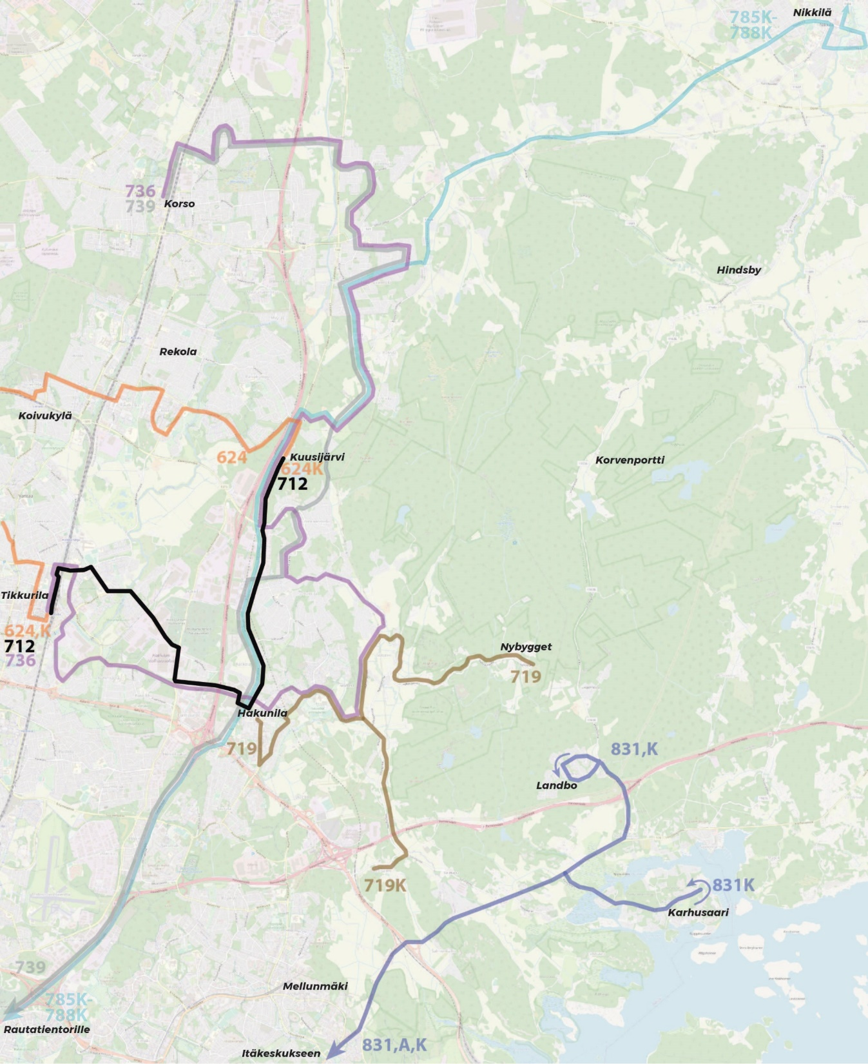
Lyhyen aikavälin bussiliikenteen kehittämistoimenpiteet
Lyhyellä aikavälillä Sipoonkorven yhteyksiä kehitetään kahdella linjalla:
Linja 712 Tikkurilasta Hakunilan sivuitse Kuusijärvelle
Täydentävä Hop-on-hop-off-bussi
Linja 712 on esitetty HSL:n liikennöintisuunnitelmassa liikennöintivuodelle 2023–2024. Linjaa liikennöidään lauantaisin ja sunnuntaisin 60 min vuorovälillä toukokuun alusta syyslomaviikon loppuun 25 viikkona vuodessa.
Linjan 712 kehittämisvaihtoehtona voidaan harkita myös suoraa reittiä Hanabölen rantatien kautta. Suoran reitin etuna on, että vuoroväliä voidaan tihentää 30 minuuttiin samoilla liikennöintikustannuksin. Vuorovälin tihentämisen sijasta autoa voidaan käyttää myös linjan 624 pidentämiseen Päiväkummusta Kuusijärvelle tunnin välein. Tällöin linjan 624 jatkon ja linjan 712 aikataulun määrittää linjan 624 aikataulut.
Lisäksi voidaan arvioida mahdollisuuksia siirtää Kuusijärven kautta liikennöitäväksi joko linja 739 tai linjojen 785K–788K-reitti.
Hop-on-Hop-off-bussilla voidaan täydentää yhteyksiä erityisesti Sipoonkorven itäosiin. Hop-on-hop-off-bussin reittivaihtoehdot on esitetty seuraavalla sivulla.

Slide 56
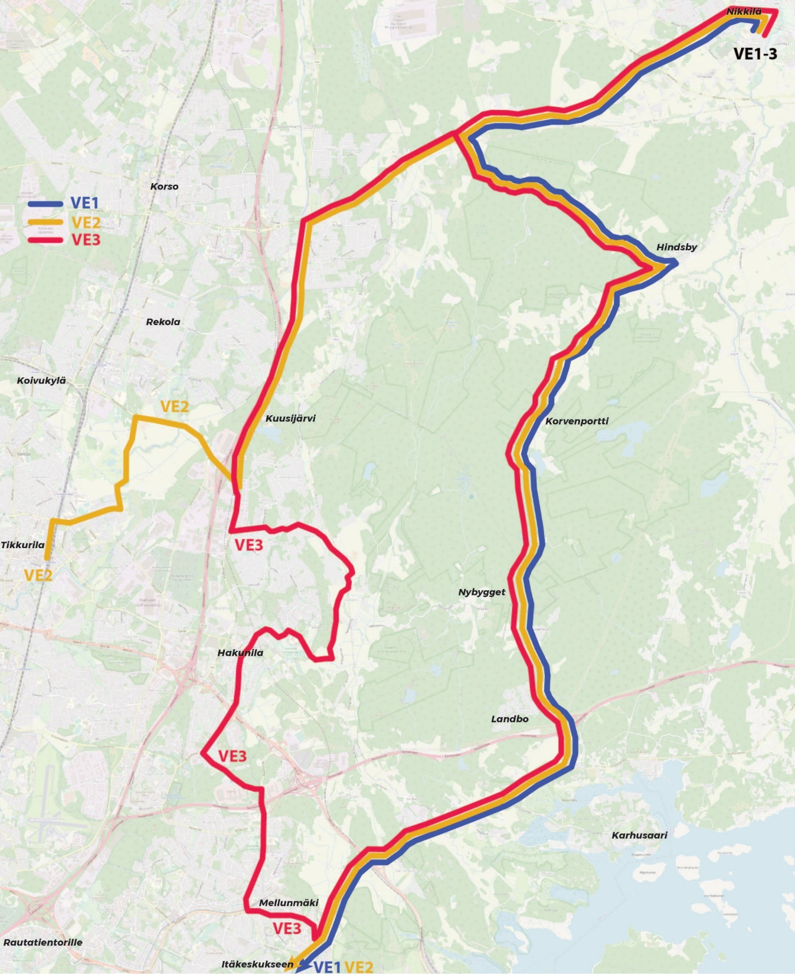
Lyhyen aikavälin bussiliikenteen kehittämistoimenpiteet: Hop-on Hop-off bussin kehittämisvaihtoehdot
Hop-on-Hop-off-bussin reitin kehittämiseksi on tunnistettu kolme reittivaihtoehtoa:
VE 1: Itäkeskus–Korvenportti–Byabäcken–Nikkilä tai
VE 2: Itäkeskus–Korvenportti–Byabäcken–Nikkilä–Kuusijärvi–Tikkurila tai
VE 3: Mellunmäki–Korvenportti–Byabäcken–Nikkilä–Kalkkiruukki–Hakunila–Mellunmäki
Reittivaihtoehtoja liikennöitäisiin yhdellä autolla samoin liikennöintiajoin kuin nykyisin. Eri reittivaihtoehdoilla on eri vuorovälit sen mukaan, miten pitkiä reitit ovat.
VE 1:ssä liikenne keskitetään Sipoonkorven itäosiin. Kyselyssä toivottiin eniten liikennettä Itäkeskuksesta, minkä vuoksi päätepysäkki on Mellunmäen sijasta Itäkeskuksessa.
Reitin keskittämisen etuna on myös mahdollisuus vuorovälin tihentämiseksi 2 tuntiin, mikä vastaa enemmän kyselyn toiveita vuorovälistä. Kyselyssä 75 % on tyytyväinen 1 tunnin vuoroväliin, mutta vain 3 % on tyytyväinen Hop-on Hop-off-bussin nykyiseen vuoroväliin.
VE 2:ssa liikenne on nykyisen kaltaista, mutta päätepysäkki on Itäkeskuksessa. Vuoroväli olisi 2,5–3,5 tuntia.
VE 3:ssa päätepysäkki on Mellunmäessä. Tikkurilan ja Kuusijärven välistä osuutta ei liikennöidä, koska osuudella on HSL:n linja 712. Hop-on Hop-off-bussi parantaisi yhteyksiä Mellunmäestä ja Hakunilasta Sipoonkorven länsiosiin ja Kuusijärvelle. Vuoroväli olisi 3–3,5 tuntia.

Slide 57
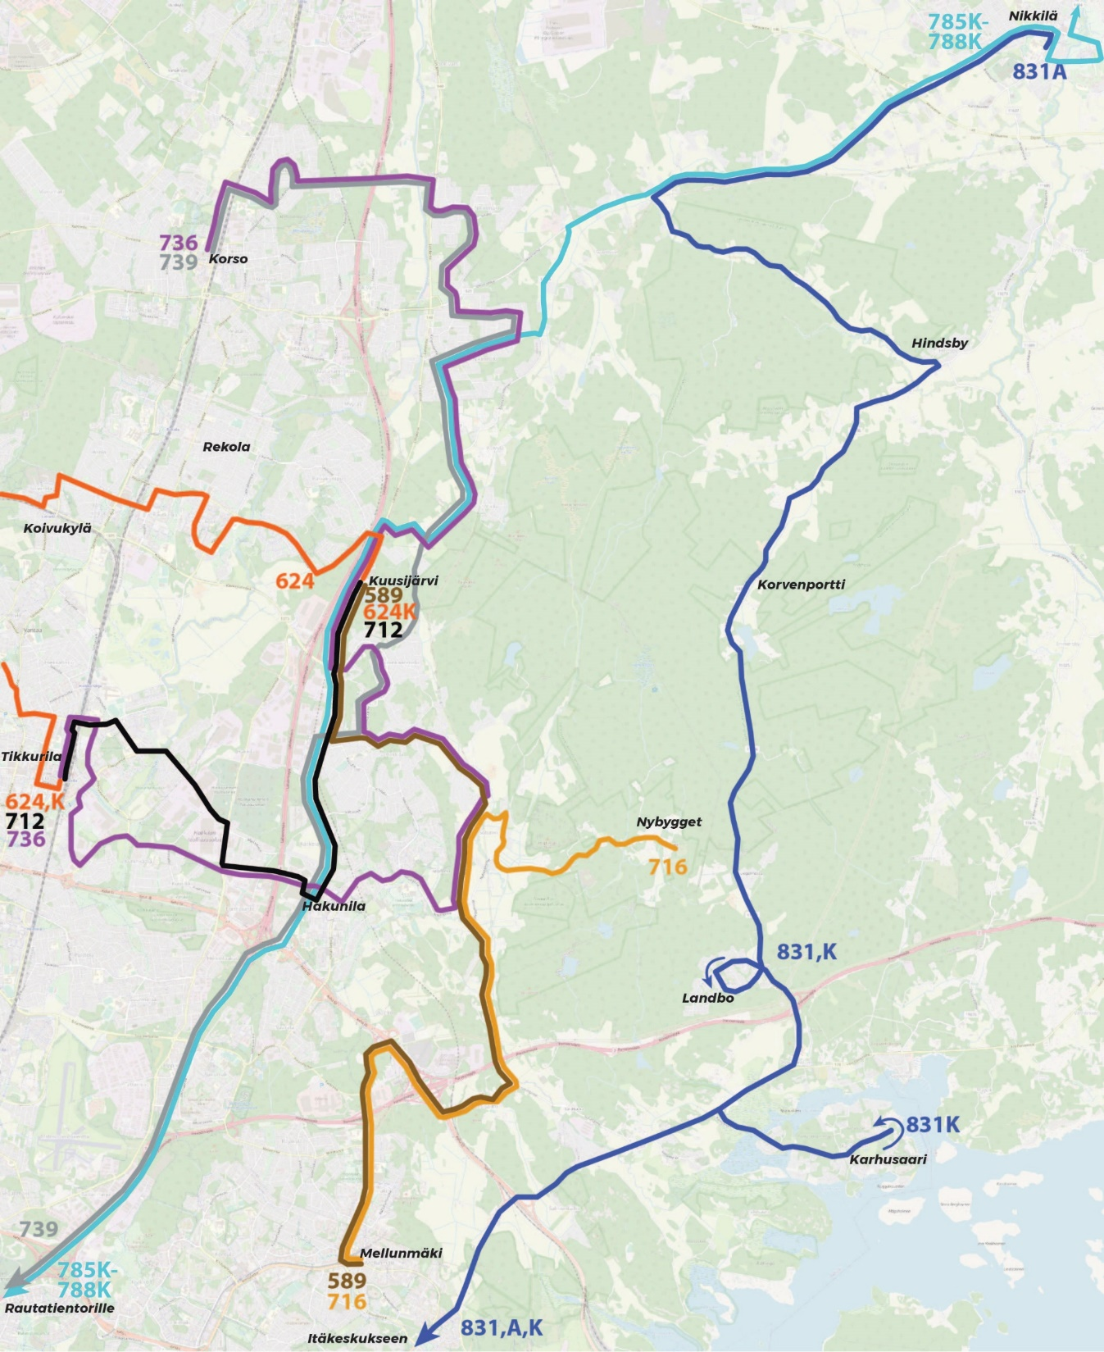
Pitkän aikavälin bussiliikenteen kehittämistoimenpiteet
Pitkällä aikavälillä yhteydet perustuvat HSL:n linjaston kehittämiseen. Hop-on-hop-off –bussi on korvattu HSL:n liikenteen täydentämisellä. HSL:n linjastoa on kehitetty seuraavasti:
Linja 624K Tikkurilasta Leinelän ja Koivukylän kautta Päiväkumpuun ja edelleen Kuusijärvelle
Linja 712 Tikkurilasta Kuusijärvelle
Linja 831A Itäkeskuksesta Korvenportin ja Byabäckenin kautta Nikkilään
Lisäksi vaihtoehtoisesti Kalkkiruukin ja Nybyggetin yhteyksien kehittämiseksi on kaksi vaihtoehtoa:
Linja 589 Mellunmäestä Kalkkiruukin kautta Kuusijärvelle tai
Linja 716 Mellunmäestä Nybyggettiin
Linja 712 perustetaan jo vuonna 2023. Jatkosuunnittelussa voidaan arvioida mahdollisuuksia kytkeä autokierto linjan 624K jatkoon, jolloin linjan 624 vuoroja jatkettaisiin tunnin välein Kuusijärvelle. Linjan 624 jatko Kuusijärvelle tarjoaisi yhteydet mm. Leinelän ja Koivukylän asemilta Kuusijärvelle. Mahdollisesti voidaan tutkia myös reitin nopeuttamista, sillä Hakunilan ja Kuusijärven välillä liikennöi myös linja 736.
Mikäli linja 716 perustetaan, on perusteltua liikennöidä nykyisen linjan 719 autolla vuorotellen linjoja 716 ja 719 sesonkikaudella.
Linja 831A tarjoaisi yhteyksiä erityisesti Sipoonkorven länsiosiin. Sesonkiaikana nykyistä linjaa 831 pidennettäisiin Landbosta Nikkilään.
Yhteyksiä liikennöitäisiin vain sesonkina kesä ma-pe klo 9–18 ja touko–lokakuussa la-su klo 10–18.

Slide 58
Liikennöintikustannukset
Liikennöintikustannukset on laskettu seuraavista vaihtoehdoista:
VE 0 Nykytilanne
VE L: lyhyt aikaväli, jossa linja 712 on jatkettu Kuusijärvelle ja lisäksi
VE L1: Hop-on Hop-off -bussi Itäkeskuksesta Nikkilään
VE L2: Hop-on Hop-off -bussi Itäkeskuksesta Nikkilän kautta Tikkurilaan
VE L3: Hop-on Hop-off -bussi Mellunmäestä Nikkilän, Kuusijärven, Kalkkiruukin ja Hakunilan kautta Mellunmäkeen
VE P: pitkä aikaväli, jossa liikennöidään linjoja 624K, 712 ja 831A. Lisäksi:
VE P1: Linja 716 Mellunmäestä Nybyggettiin
VE P2: Linja 589 Mellunmäestä Kalkkiruukin kautta Kuusijärvelle
Liikennöintikustannukset on laskettu siten, että linjoja liikennöidään vain sesonkina klo 10–18. Linjaa 712 on laskettu liikennöitäväksi klo 10–21. Linjoja liikennöidään kesäliikennöintikaudella ma–su ja toukokuu–syyslomaviikon loppu la–su.
Linjan 624K jatko on laskettu liikennöitävän samalla autolla linja 712. Linjoja 716 ja 719 on laskettu liikennöitävän samalla autolla.
Linjan 831 liikennöinnissä haasteita voivat aiheuttaa myös Knutersintien ja Länsitien kapeus ja heikko soratien kunto, mikä voi estää suunnitellun ratkaisun toteutuksen.
Liikennöintikustannusten kasvu on kokonaisuudessaan varsin maltillinen, koska liikennettä lisätään varsin lyhyenä liikennöintikaudella vain sesonkina. Lyhyellä aikavälillä Hop-on Hop-off -liikenteen muutokset eivät vaikuta liikennöintikustannuksiin, koska muutokset on tehty vuorovälejä muuttaen.
Pitkällä aikavälillä Hop-on Hop-off -liikenteen poistuminen alentaa liikennöintikustannuksia, mikä kompensoi HSL-liikenteen liikennöintikustannusten kasvua.

Slide 59
Todennäköinen joukkoliikenteen kehityspolku lähivuosina
Joukkoliikenteen kehittämiseksi on tunnistettu seuraavan kaltainen kehittämispolku:
Lyhyellä aikavälillä vuonna 2023 toteutetaan:
HSL perustaa linja 712 Tikkurilasta Hakunilan sivuitse Kuusijärvelle
Hop-on Hop-off –linjaa liikennöidään joko vuoden 2022 reitillä tai muutetulla reitillä.
Pidemmällä aikavälillä Hop-on Hop-off -linjaa kehitetään siten, että sitä liikennöidään yhteyksillä, joilla joukkoliikenne on vähäisempää.
Linjaa liikennöidään ainakin Itä-Helsingin Korvenportin, Byabäckenin ja Nikkilän välillä.
Linjaa voidaan liikennöidä myös Nikkilästä Kuusijärvelle ja joko Tikkurilaan tai Kalkkiruukin ja Hakunilan kautta Mellunmäkeen.
Hop-on Hop-off -linjalla tavoitteena on, että linjalla kelpaavat HSL:n lipputuotteet sekä lisäksi linjan aikataulu- ja reittitiedot ovat vietävissä HSL:n Reittioppaaseen.
Pitkällä aikavälillä liikenne hoidetaan HSL:n liikenteenä:
Linjan 712 liikennöintiä jatketaan Tikkurilasta Hakunilan sivuitse Kuusijärvelle
Linjan 712 autokierrolla toteutetaan myös linjan 624K-vuorojen jatko Päiväkummusta Kuusijärvelle
Linja 831A jatkuu Landbosta Korvenportin ja Byabäckenin kautta Nikkilään
Mellunmäestä Kalkkiruukkiin tarjotaan yhteyksiä joko
Linjalla 589 Mellunmäestä Kalkkiruukin kautta Kuusijärvelle tai
Linjalla 719 Mellunmäestä Nybyggettiin, josta sama auto jatkaisi Kalkkiruukin kautta Hakunilaan

Slide 60
Arviot matkustajamääristä ja lipputuloista
Matkustajamääriä on arvioitu hyödyntäen Metsähallituksen dataa Sipoonkorven käyntimääristä. Lisäksi on hyödynnetty Hop-On Hop-Off -liikenteen käyttö- ja lipputulotietoja.
Nykyisen Hop-On Hop-Off -liikenteen matkustajamäärä on ollut 865 vuonna 2022. Lippu on maksanut 2 euroa (sis. alv). Tällöin lipputulot ovat olleet 1730 euroa (sis. alv). Ilman arvonlisäveroa lipputulot ovat olleet 1 572 euroa.
Metsähallituksen kävijämäärädatan perusteella Sipoonkorvessa kävijöitä on vuosina 2021 ja 2022 ollut noin 140 000. Kun huomioidaan, että Sipoonkorvessa käynnistä muodostuu kaksi matkaa ja jos oletettaisiin joukkoliikenteen kulkumuoto-osuudeksi 10 %, vuosittainen matkustajamäärä voi olla noin 29 000. Jos keskimääräisenä lipputulona on 1,1 eur/matkustaja, lipputulot olisivat noin 31 000 eur + alv.
Vastaaviin matkustajamääriin voidaan päästä myös arvioiden, että sesonkina joukkoliikennettä käyttäisi noin 25 % joukkoliikenteen liikennöintiaikoina. Tällöin kaikkien Sipoonkorven kävijöiden joukkoliikenteen kulkumuoto-osuus olisi siis noin 10 %, kun huomioidaan, ettei joukkoliikennettä tarjota kuin sesonkina. Sesongin ulkopuolella joukkoliikenneyhteyksiä on vähemmän tarjolla ja joukkoliikenteen osuus on nykyiseen tapaan heikko.
Sipoonkorven kävijämäärään ei lasketa mukaan Kuusijärvellä kävijöitä. Kuusijärven kävijämäärä huomioiden, matkustajamäärät ja lipputulot ovat suuremmat, mikäli arvioidaan myös linjan 712 kannattavuutta.
Toimivat joukkoliikenneyhteydet voivat kerätä matkustajia. Etuna on, että Sipoonkorpi on saavutettavissa myös joukkoliikenteellä. Liikennöintikustannukset kasvavat vaihtoehdoista riippuen noin 40 000 –90 000 eur/v. On mahdollista, että liikennöinnissä voidaan saavuttaa 50 % subventiotaso, kun liikennöintiä on vain sesonkina.
Nykyisen Hop-On Hop-Off -liikenteen matkustajamääristä ei voida täysin johtaa Sipoonkorven joukkoliikenteen mahdollista kysyntää. Nykyisessä Hop-On Hop-Off -liikenteessä matkustajamääriä alentavat erittäin pitkä vuoroväli, reitin kiertelevyys ja siten pitkät matka-ajat, erilliset liput ja informaation puuttuminen HSL:n reittioppaasta.
HSL:n joukkoliikennettä järjestäen voidaan vaikuttaa matkustajien kannalta olennaisiin palvelutasotekijöihin ja siten lisätä kysyntää. Osin hyödyt voidaan saavuttaa myös siten, että Hop-On Hop-Off -liikenteestä tulee muuta joukkoliikennettä täydentävä linja, sen vuoroväliä tihennetään ja reittiä lyhennetään. Lisäksi on eduksi, jos linjan aikataulu ja reitit saadaan Reittioppaaseen ja linjalla käyvät HSL:n lipputuotteet.

Slide 61

6. Viestintä ja markkinointisuunnitelma
Työssä on tuotettu erillinen materiaali viestinnästä ja markkinoinnista.

Slide 62
7. Jatkotoimenpiteet
Sipoonkorven kansallispuiston kävijämäärät ovat viime vuosina kasvaneet. Koronapandemian aikana varsinkin vuonna 2020 kävijämäärät ovat olleet korkeat. Myös vuosina 2021 ja 2022 kävijämäärät ovat olleet vuotta 2019 korkeammat.
Sipoonkorpi on ollut kestävillä kulkutavoilla varsin heikosti saavutettavissa. Tämän vuoksi Sipoonkorven liikennettä on täydennetty Hop-on Hop-off-bussilla vuosina 2021 ja 2022. Heikkoutena ovat olleet pitkät vuorovälit, erilliset liput ja se, ettei linjaa löydy HSL:n Reittioppaasta.
Työssä tehdyn kyselyn perusteella yhteyksiä toivotaan parannettavan. Monet vastaajista ovat tyytyväisiä, jos vuorovälit olisivat enintään tunnin.
Kestävien kulkutapojen käytön lisäämiseksi keskeistä on tarjota Sipoonkorpeen nykyistä parempia yhteyksiä. Kesällä 2023 HSL aloittaa liikennöimään linjaa 712 Tikkurilasta Kuusijärvelle. Linja on osa Vantaan kaupungin ehdottamaa linjastokokeilua Kuusijärven ja Sipoonkorven yhteyksien parantamiseksi. Lyhyellä aikavälillä on luontevaa täydentää HSL:n liikennettä myös nykyisen kaltaisella Hop-on Hop-off-liikenteellä. Mahdollisuuksien mukaan linjaa voidaan kehittää siten, että linjalla käyvät myös HSL:n liput ja linja löytyisi myös HSL:n Reittioppaasta.
Pitkällä aikavälillä tavoitteena voidaan pitää, että HSL:n linjastoa täydennetään. Jos liikennettä keskitetään sesonkiajoille, on mahdollista, ettei subventio ylitä välttämättä tavoitteena pidettyä 50 %.
Työssä on tunnistettu myös useita muita tavoitteita ja toimenpiteitä, joilla kestävien kulkutapojen käyttöä Sipoonkorpeen saavuttaessa voidaan lisätä. Työssä on tunnistettu keskeisiksi tavoitteiksi seuraavat asiat:
Joukkoliikenteen kehittäminen
Kestävien kulkutapojen käytön lisääminen
Retkeilijän polun tunnistaminen
Retkeilijän polkuun sisääntuloporttien profiloiminen ja kansallispuistopysäkkien kartoittaminen sekä selkeä nimeäminen. Lisäksi keskeinen kehittämiskohde on pysäkiltä metsään –periaate. Tällöin poluille voidaan opastaa jo heti lähimmiltä pysäkeiltä.
Kestävien kulkutapojen lisäämiseksi voidaan lisätä pyöräpysäköintiä ja kaupunkipyöräasemia tuoda lähemmäs kansallispuistoa.
Varsinkin retkeilijän polun kehittämiseksi on tärkeää yhteistyö eri toimijoiden kesken. Yhteyksien kehittämisen ja informoinnin lisäksi on tärkeää, että kävijät ’otetaan vastaan’ jo pysäkeillä opastaen heidät heti pysäkiltä metsään eri poluille.

Slide 63
LIITE 1 – Käyntimäärien analysointia
Käyntimäärät on laskettu käyttämällä Sipoonkorven vuosien 2021 ja 2022 käyntimäärien keskiarvoa ja jaoteltu lukemat eri laskenta­pisteiltä saatujen tulosten jakaumalla. Tuloksia tarkastelemalla voidaan todeta, että potentiaalia liikenteen palveluille on
maalis–lokakuussa lauantaisin ja sunnuntaisin klo 10–18 koko Sipoonkorven alueella. Heinäkuussa kysyntää on kaikkina viikonpäivinä.
talvella marras–helmikuussa lauantaisin ja sunnuntaisin klo 11–15 Byabäckenin, Kalkkiruukin ja Tasakalliontien alueilla
 |  | Käyntejä/pv laskentapisteissä
Käyntien jakauma koko alueella |  | Maalis-kesäkuu, elo-lokakuu |  |  | Heinäkuu |  |  | Marras-helmikuu
Laskentapiste |  | ma-pe | la | su | ma-pe | la | su | ma-pe | la | su
Armeijatie | 5 % | 14 | 39 | 44 | 18 | 20 | 24 | 10 | 27 | 30
Byabäcken | 21 % | 60 | 164 | 184 | 76 | 83 | 100 | 41 | 111 | 125
Bisajärvi latu | 11 % | 32 | 86 | 96 | 40 | 44 | 52 | 21 | 58 | 65
Fiskträsk | 11 % | 32 | 86 | 96 | 40 | 44 | 52 | 21 | 58 | 65
Kalkkiruukki | 29 % | 83 | 226 | 254 | 104 | 115 | 138 | 57 | 154 | 172
Tasakalliontie | 23 % | 66 | 180 | 201 | 83 | 91 | 110 | 45 | 122 | 137
 | Armeijatie + Byabäcken |  |  |  |  |  | Bisajärvi latu |  |  |  |  |  | Fiskträsk |  |  |  |  |  | Kalkkiruukki |  |  |  |  |  | Tasakalliontie
 | sesonki |  |  | talvi |  |  | sesonki |  |  | talvi |  |  | sesonki |  |  | talvi |  |  | sesonki |  |  | talvi |  |  | sesonki |  |  | talvi
klo | ma-pe | la | su | ma-pe | la | su | ma-pe | la | su | ma-pe | la | su | ma-pe | la | su | ma-pe | la | su | ma-pe | la | su | ma-pe | la | su | ma-pe | la | su | ma-pe | la | su
8 | 1 | 3 | 3 | 1 | 2 | 2 | 1 | 1 | 1 | 0 | 1 | 1 | 1 | 1 | 1 | 0 | 1 | 0 | 2 | 3 | 3 | 1 | 2 | 2 | 1 | 2 | 3 | 1 | 2 | 2
9 | 3 | 8 | 9 | 2 | 5 | 6 | 1 | 3 | 4 | 1 | 2 | 3 | 1 | 3 | 4 | 1 | 2 | 0 | 4 | 9 | 10 | 3 | 6 | 7 | 3 | 7 | 8 | 2 | 5 | 5
10 | 6 | 16 | 18 | 4 | 11 | 12 | 2 | 7 | 8 | 2 | 5 | 5 | 2 | 7 | 8 | 2 | 5 | 0 | 6 | 18 | 20 | 4 | 12 | 14 | 5 | 14 | 16 | 3 | 10 | 11
11 | 7 | 23 | 26 | 5 | 16 | 18 | 3 | 10 | 11 | 2 | 7 | 7 | 3 | 10 | 11 | 2 | 7 | 0 | 8 | 26 | 29 | 5 | 18 | 20 | 6 | 20 | 23 | 4 | 14 | 16
12 | 7 | 27 | 30 | 5 | 18 | 20 | 3 | 11 | 13 | 2 | 8 | 9 | 3 | 11 | 13 | 2 | 8 | 0 | 8 | 30 | 33 | 6 | 20 | 23 | 7 | 24 | 26 | 4 | 16 | 18
13 | 8 | 28 | 31 | 5 | 19 | 21 | 3 | 12 | 13 | 2 | 8 | 9 | 3 | 12 | 13 | 2 | 8 | 0 | 8 | 31 | 35 | 6 | 21 | 24 | 7 | 25 | 28 | 5 | 17 | 19
14 | 7 | 26 | 29 | 5 | 18 | 20 | 3 | 11 | 12 | 2 | 7 | 8 | 3 | 11 | 12 | 2 | 7 | 0 | 8 | 29 | 32 | 5 | 20 | 22 | 6 | 23 | 26 | 4 | 16 | 17
15 | 6 | 21 | 24 | 4 | 14 | 16 | 3 | 9 | 10 | 2 | 6 | 7 | 3 | 9 | 10 | 2 | 6 | 0 | 7 | 23 | 26 | 5 | 16 | 18 | 5 | 19 | 21 | 4 | 13 | 14
16 | 6 | 16 | 18 | 4 | 11 | 12 | 3 | 7 | 8 | 2 | 5 | 5 | 3 | 7 | 8 | 2 | 5 | 0 | 7 | 18 | 20 | 5 | 12 | 14 | 5 | 14 | 16 | 4 | 10 | 11
17 | 7 | 12 | 13 | 4 | 8 | 9 | 3 | 5 | 6 | 2 | 3 | 4 | 3 | 5 | 6 | 2 | 3 | 0 | 7 | 13 | 15 | 5 | 9 | 10 | 6 | 11 | 12 | 4 | 7 | 8
18 | 6 | 9 | 10 | 4 | 6 | 7 | 3 | 4 | 4 | 2 | 2 | 3 | 3 | 4 | 4 | 2 | 2 | 0 | 7 | 10 | 11 | 5 | 7 | 7 | 6 | 8 | 9 | 4 | 5 | 6
19 | 5 | 6 | 6 | 3 | 4 | 4 | 2 | 2 | 3 | 1 | 2 | 2 | 2 | 2 | 3 | 1 | 2 | 0 | 5 | 6 | 7 | 3 | 4 | 5 | 4 | 5 | 6 | 3 | 3 | 4
20 | 2 | 3 | 4 | 2 | 2 | 3 | 1 | 1 | 2 | 1 | 1 | 1 | 1 | 1 | 2 | 1 | 1 | 0 | 3 | 4 | 4 | 2 | 3 | 3 | 2 | 3 | 3 | 1 | 2 | 2
21 | 1 | 2 | 2 | 1 | 1 | 1 | 0 | 1 | 1 | 0 | 1 | 1 | 0 | 1 | 1 | 0 | 1 | 0 | 1 | 2 | 2 | 1 | 1 | 2 | 1 | 2 | 2 | 1 | 1 | 1

